Slide 1
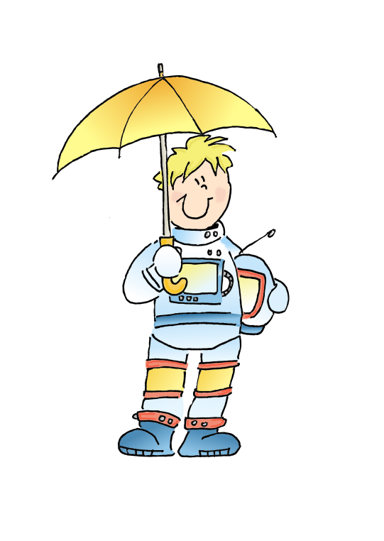
Grosikowa gazetka nr 17/2024
Szkoła Podstawowa nr 8 w Świętochłowicach
woj. śląskie
klasa II a
Nauczyciel: Magdalena Wolny-Tront

Slide 2
KLASY 2A
wych. Magdalena Wolny-Tront
Szkoła Podstawowa nr 8 im. Jana III Sobieskiego
w Świętochłowicach woj. śląskie

Slide 3
Dowiedzieliśmy się skąd się biorą śmieci.
Poznaliśmy zasady Dowiedzieliśmy się,
segregacji odpadów. co to jest recykling.
Dowiedzieliśmy się, jak dbać o środowisko. Przeliczaliśmy pieniądze.
I WIELE INNYCH ;)

Slide 4
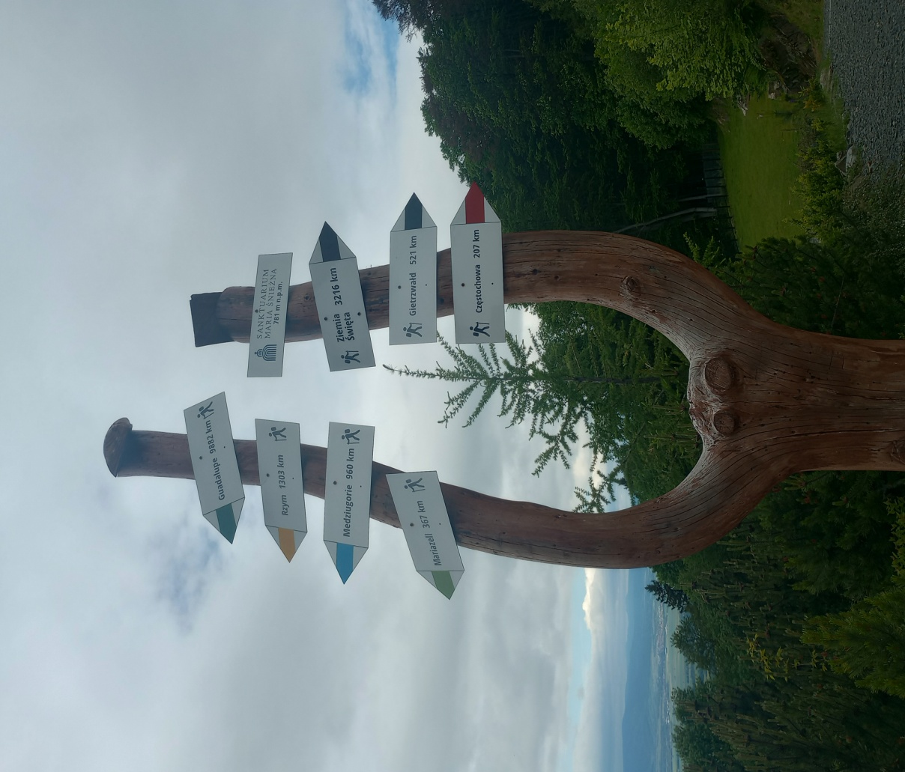
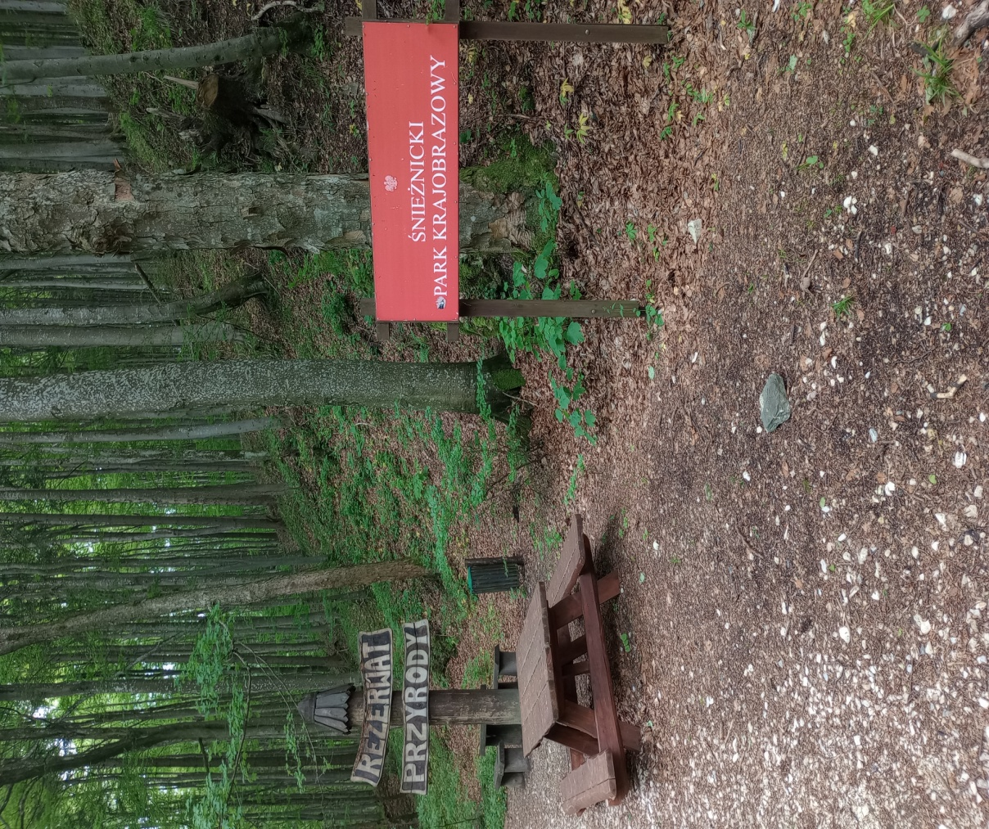
Wyjechaliśmy na trzydniową majówkę do Bystrzycy Kłodzkiej i zobaczyliśmy wiele ciekawych miejsc.
Poznaliśmy różne formy ochrony przyrody: Rezerwat Przyrody Jaskini Niedźwiedziej, Śnieżnicki Park Krajobrazowy i Park Narodowy Gór Stołowych

Slide 5
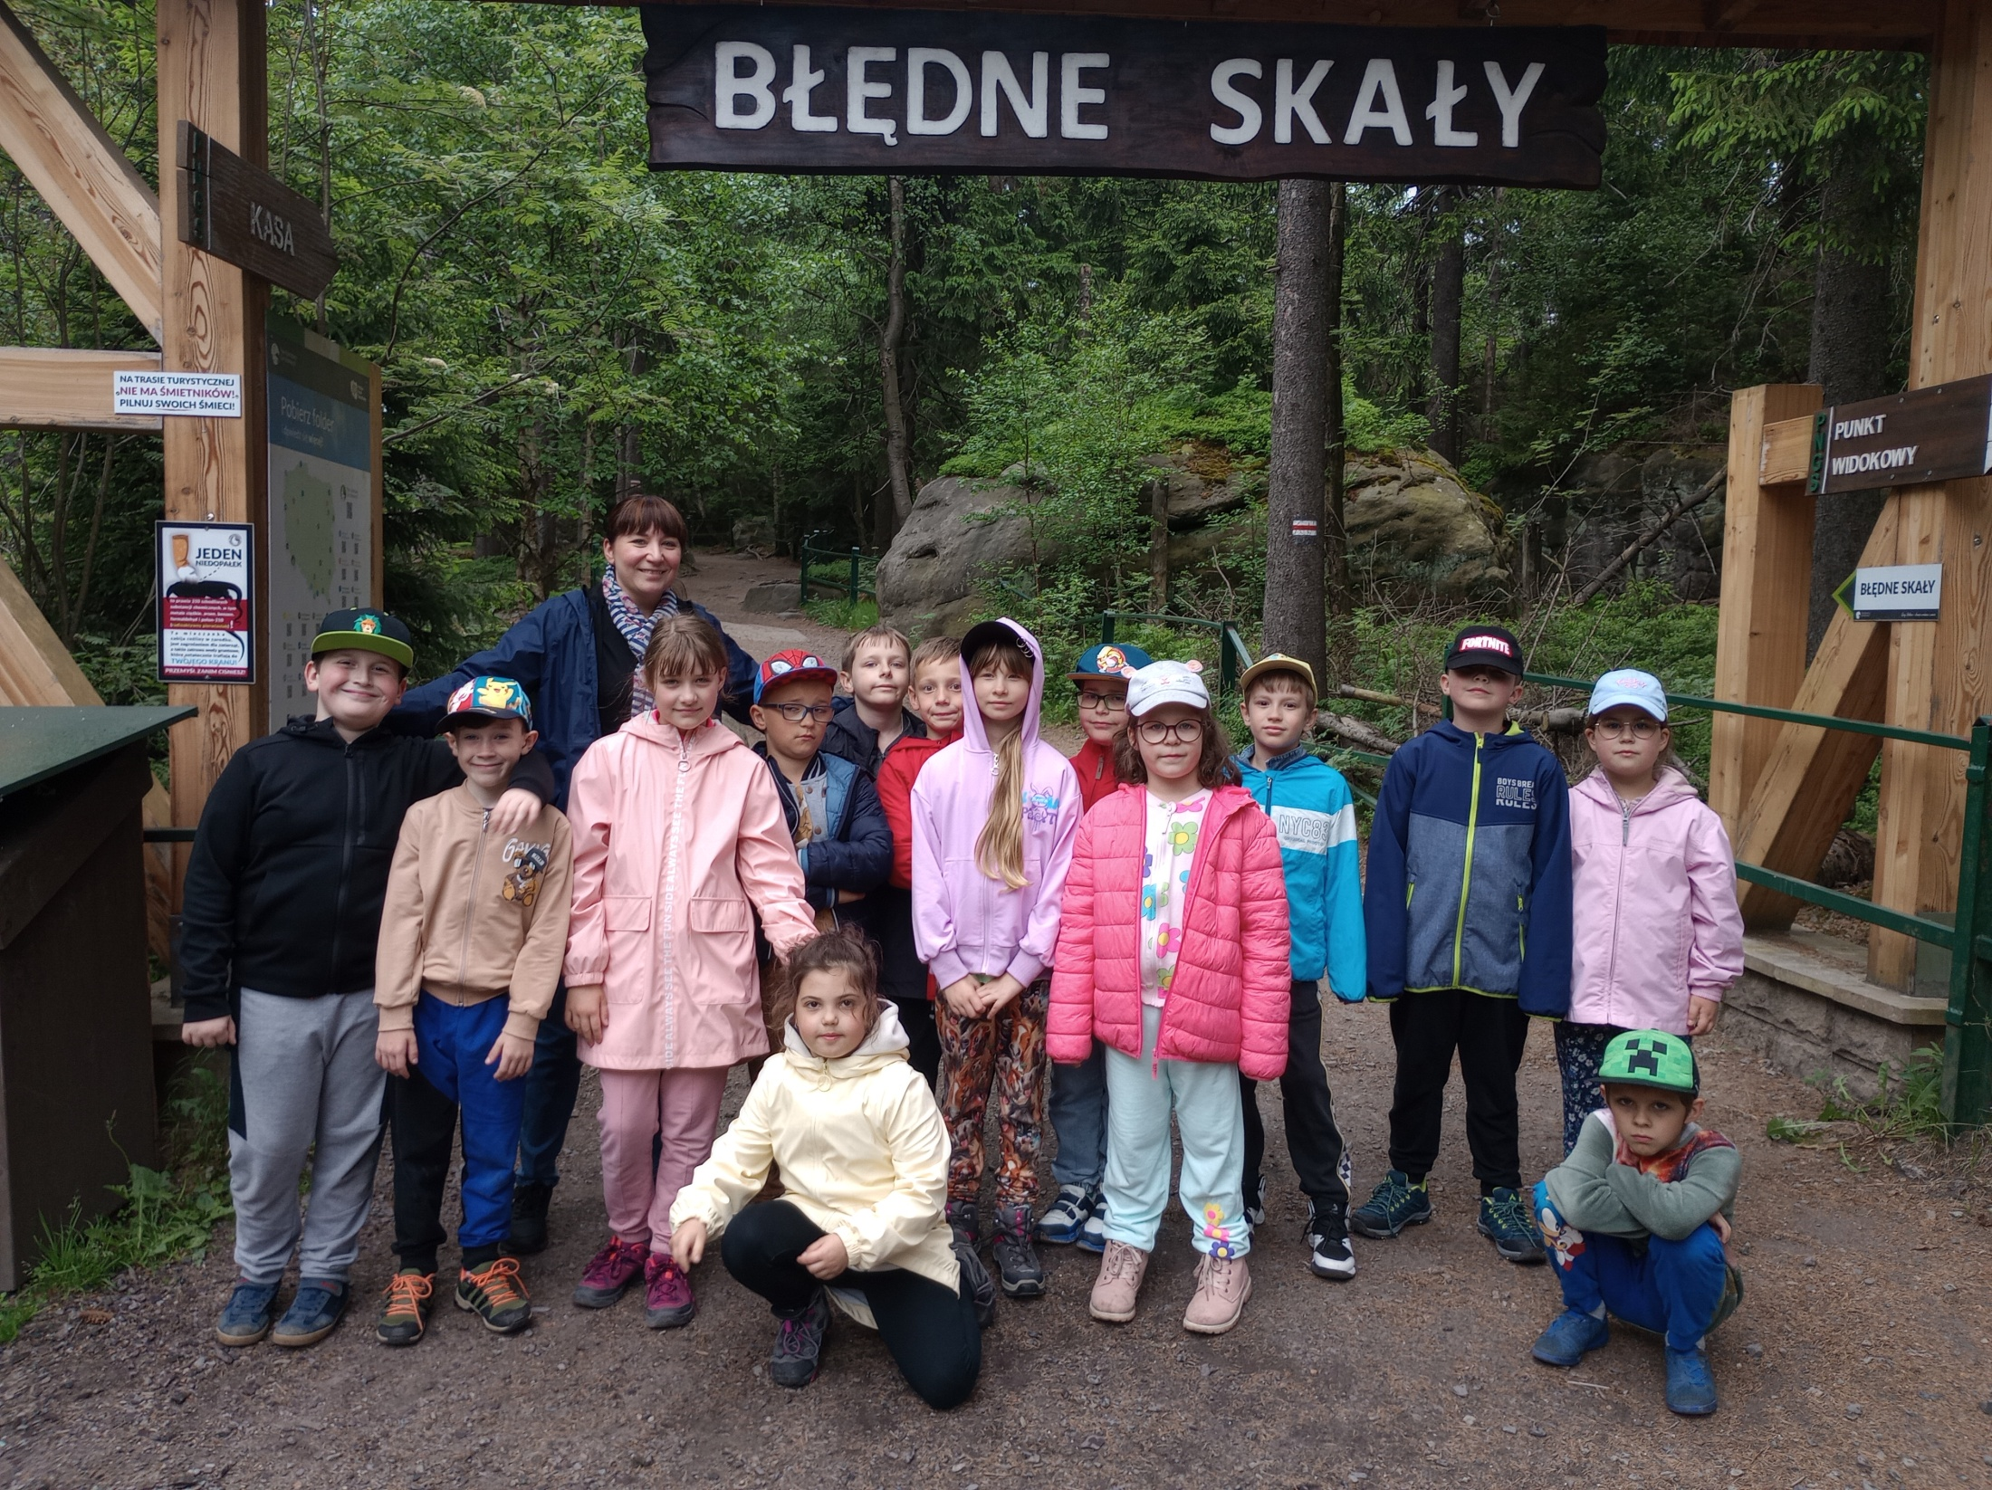

Slide 6
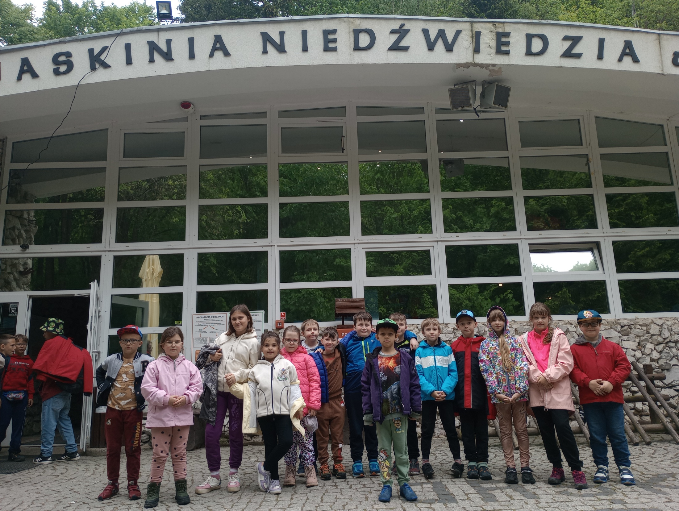

Slide 7
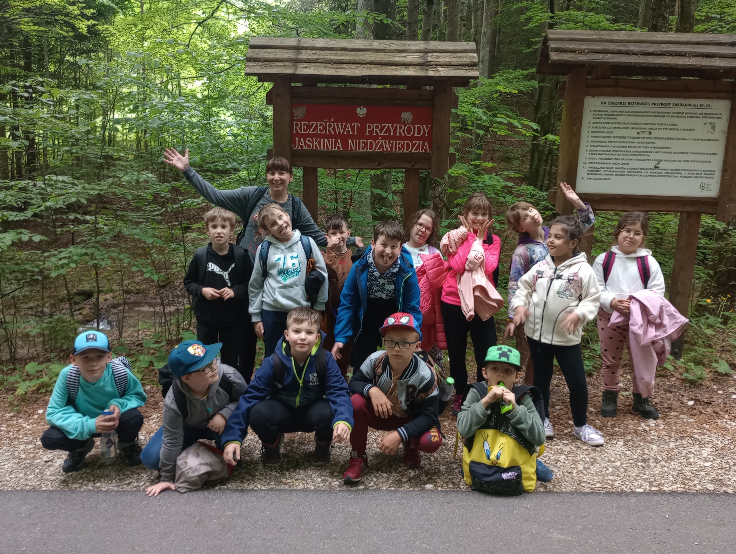

Slide 8
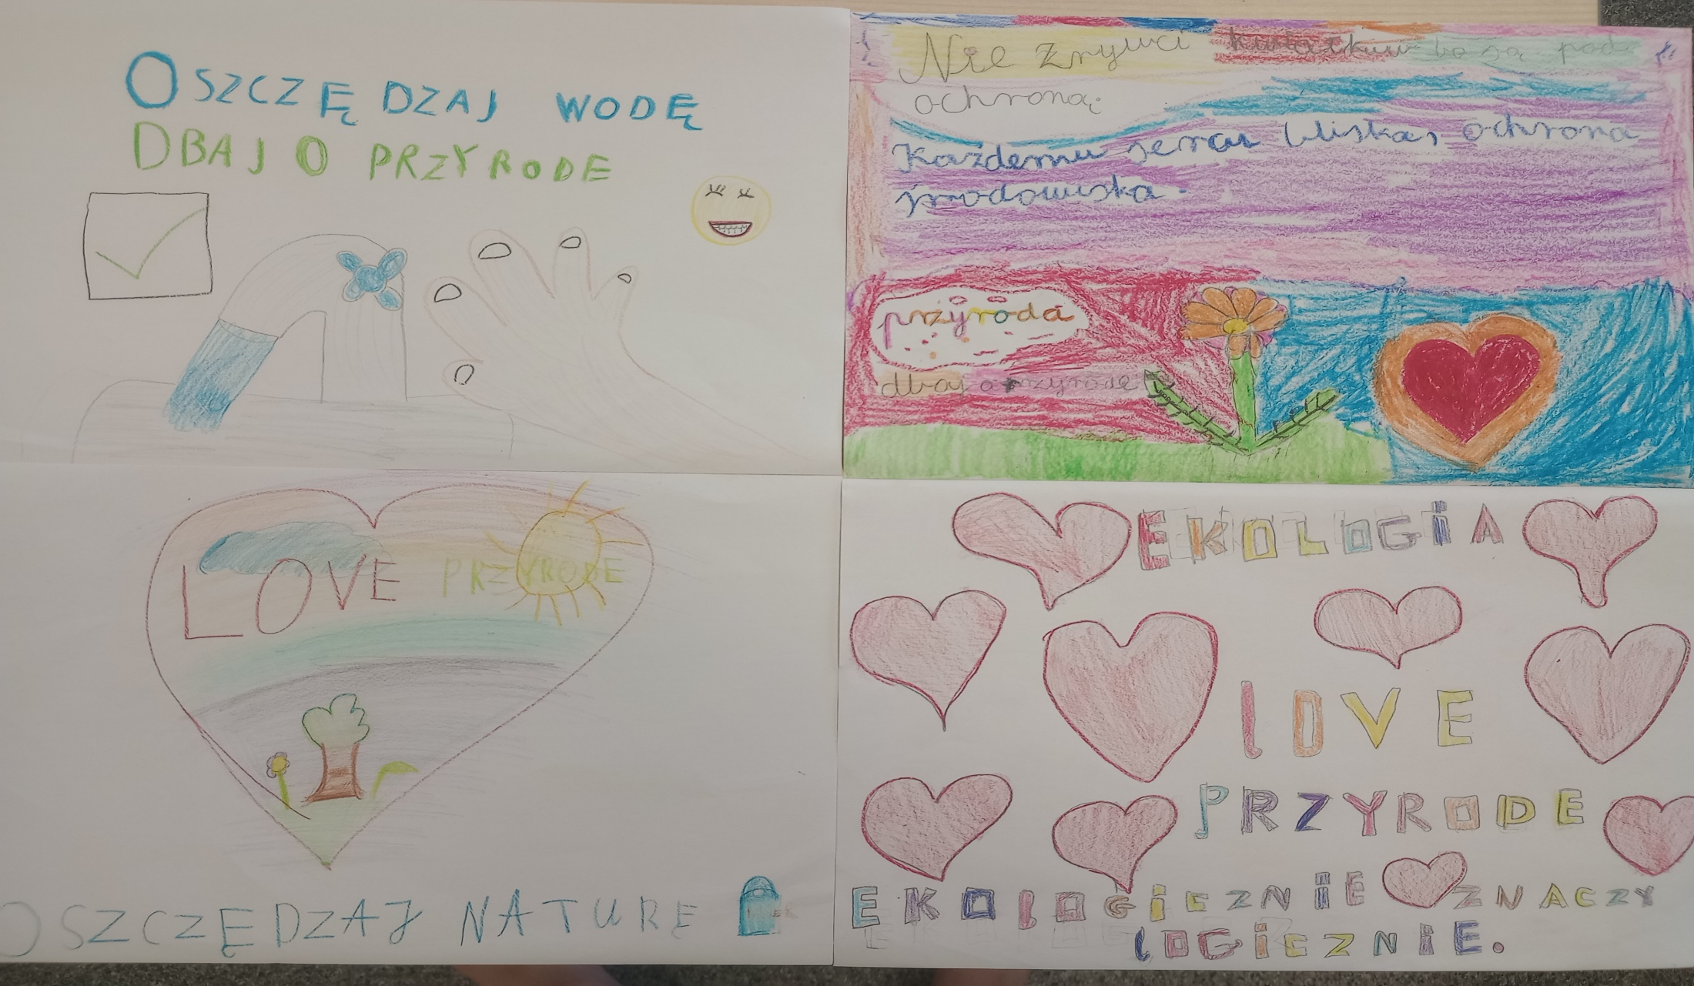
Na wyjeździe dużo rozmawialiśmy o ochronie przyrody i ekologii.

Slide 9
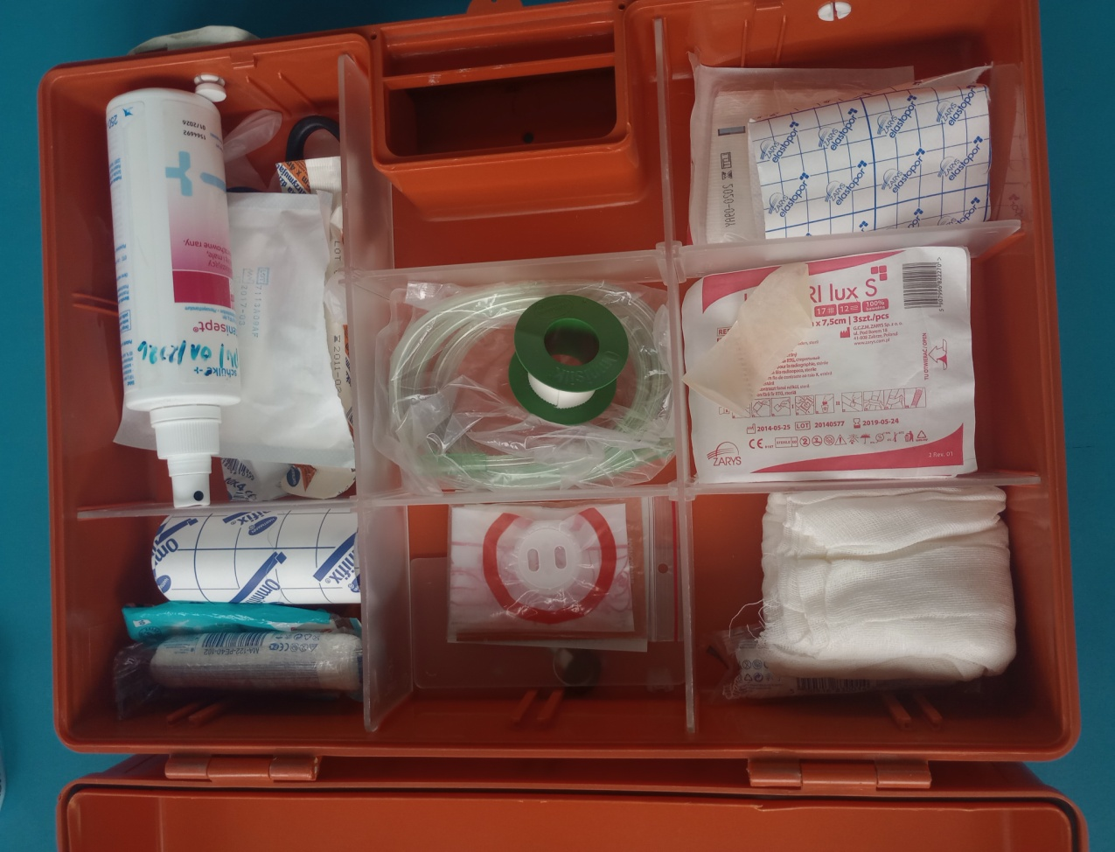
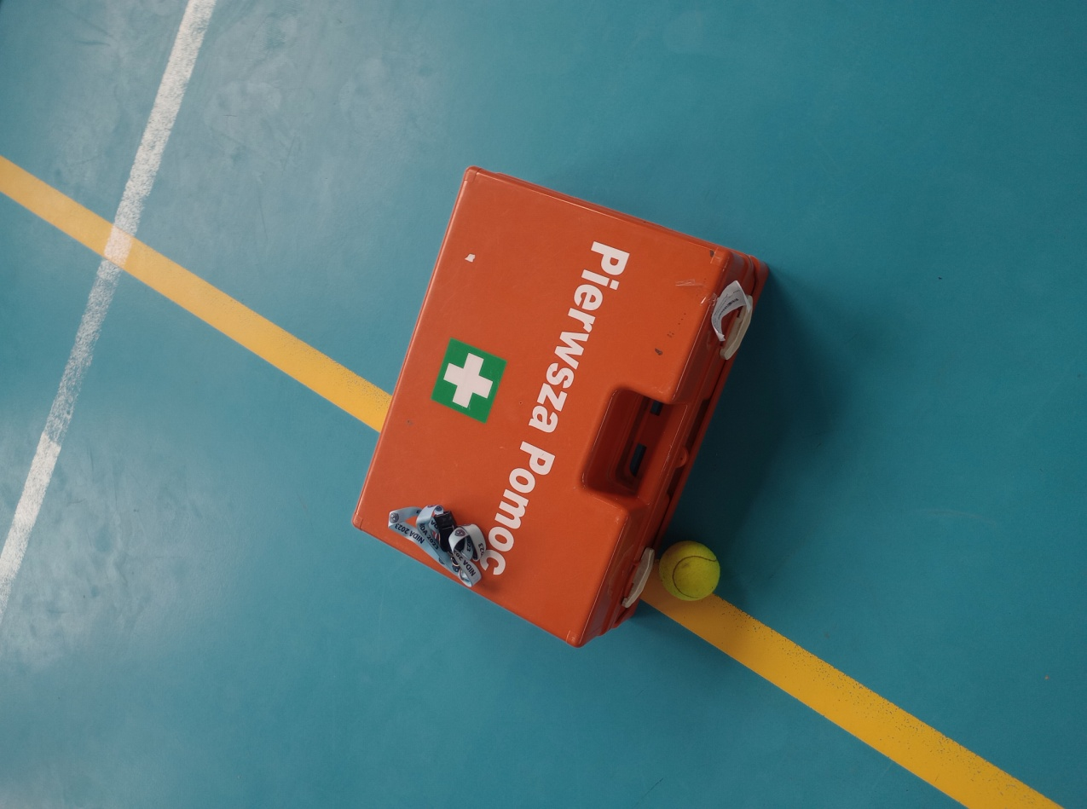
Jednak zanim wyjechaliśmy, trzeba było się dobrze przygotować.

Slide 10
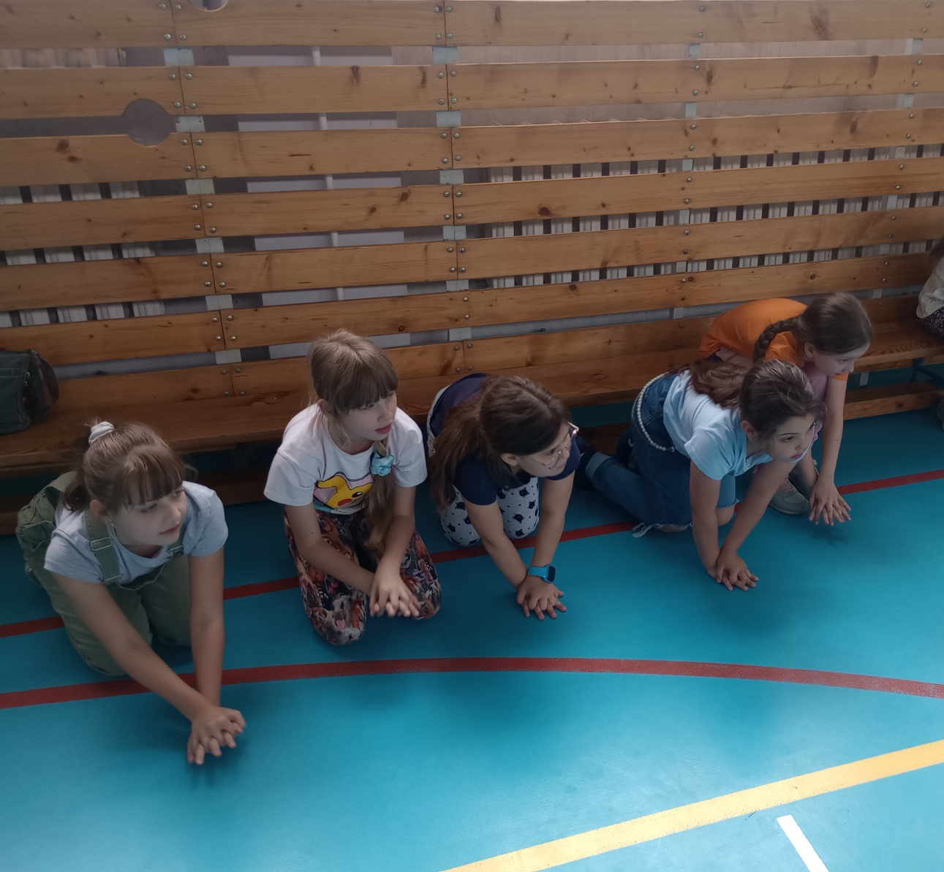
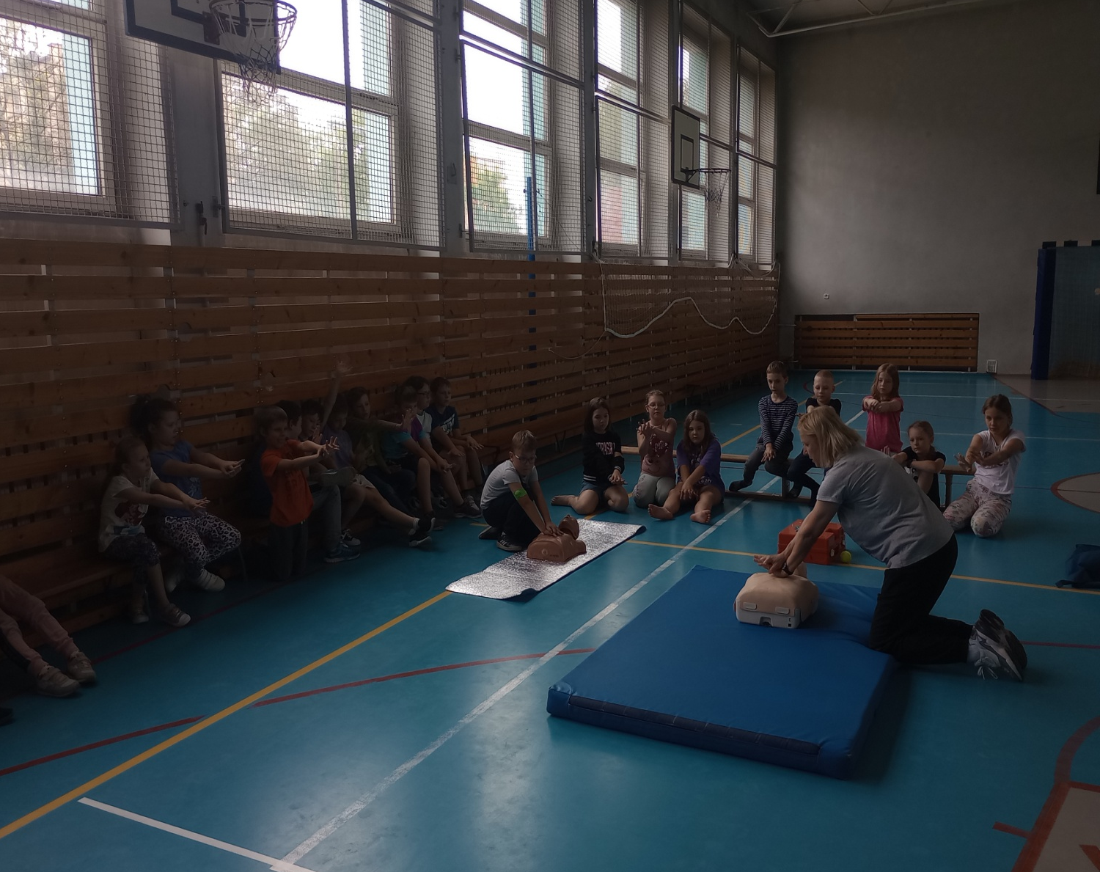
Zapoznaliśmy się z zawartością apteczki i przećwiczyliśmy zasady udzielania pierwszej pomocy.

Slide 11
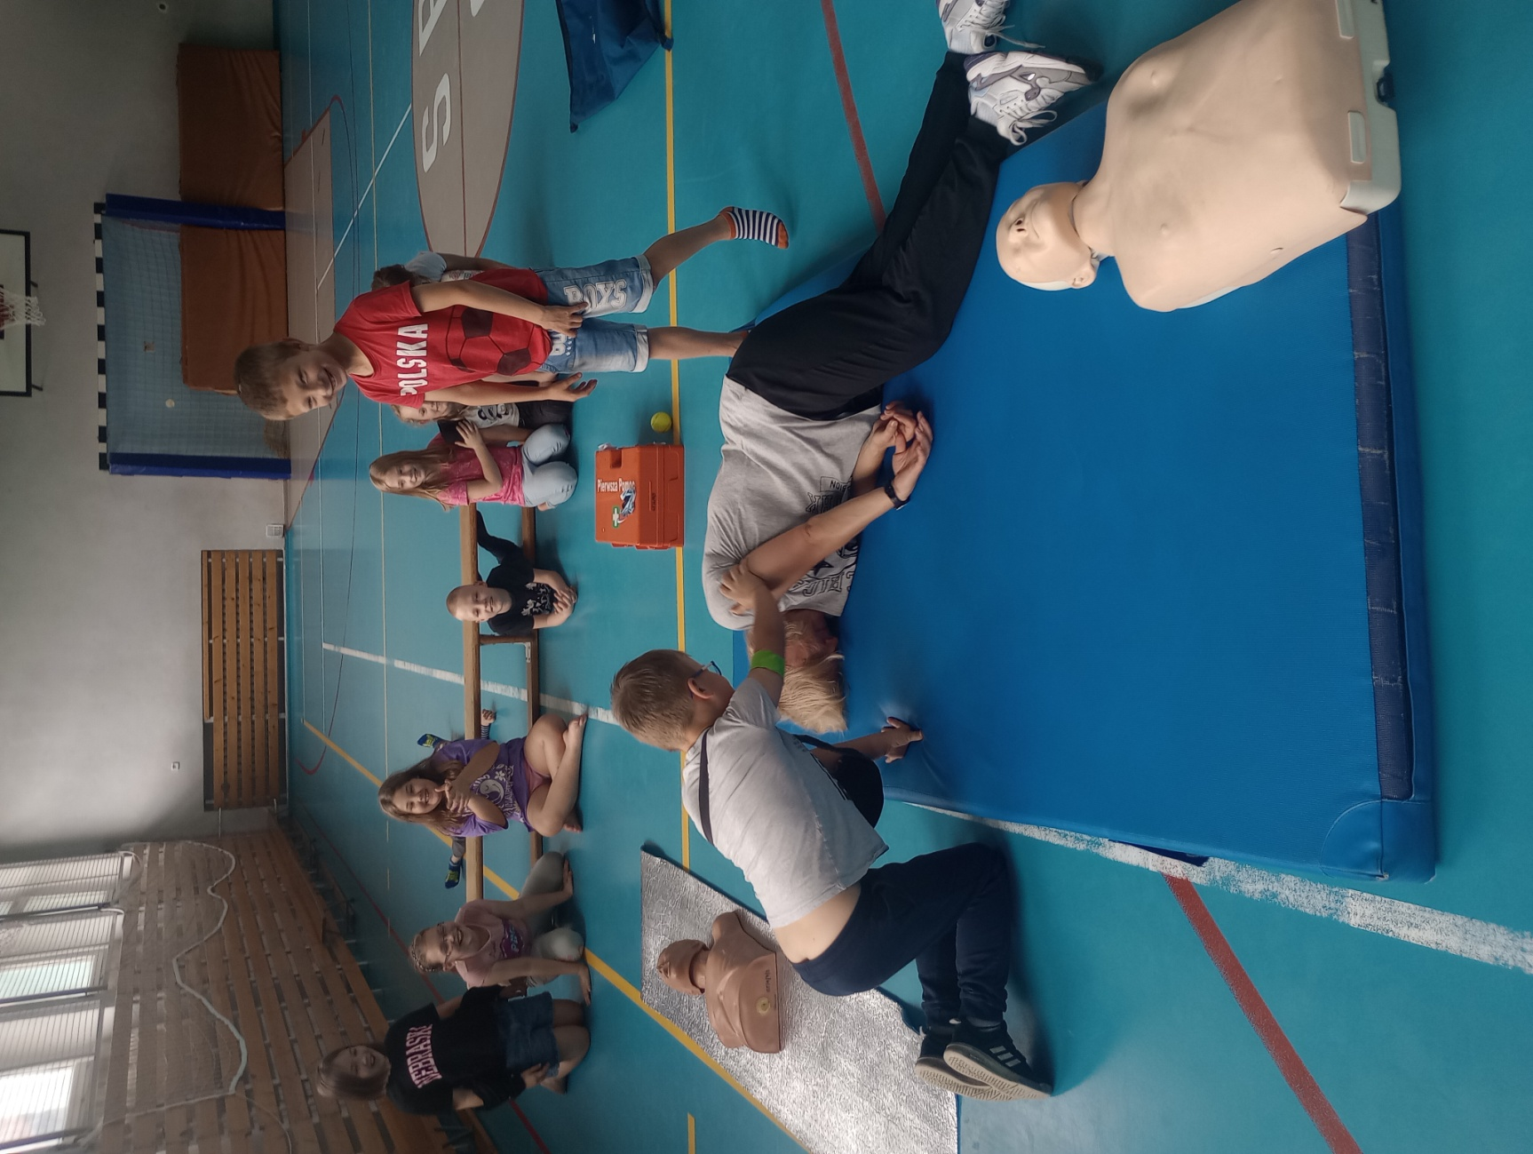
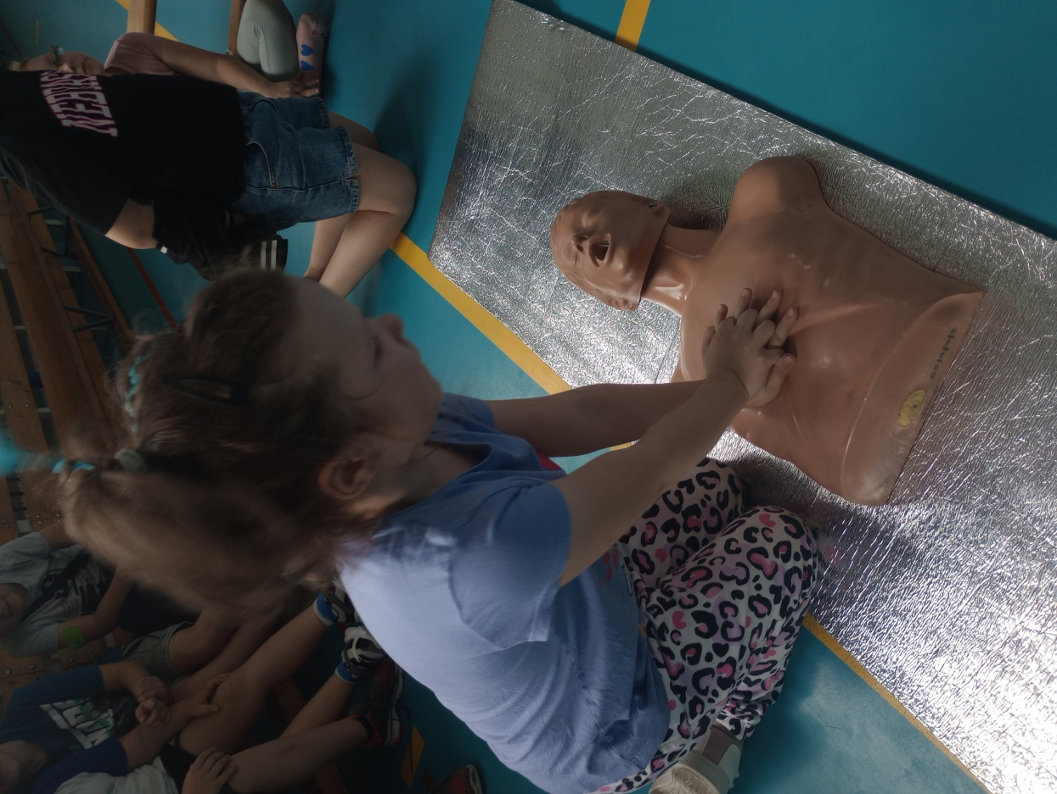

Slide 12
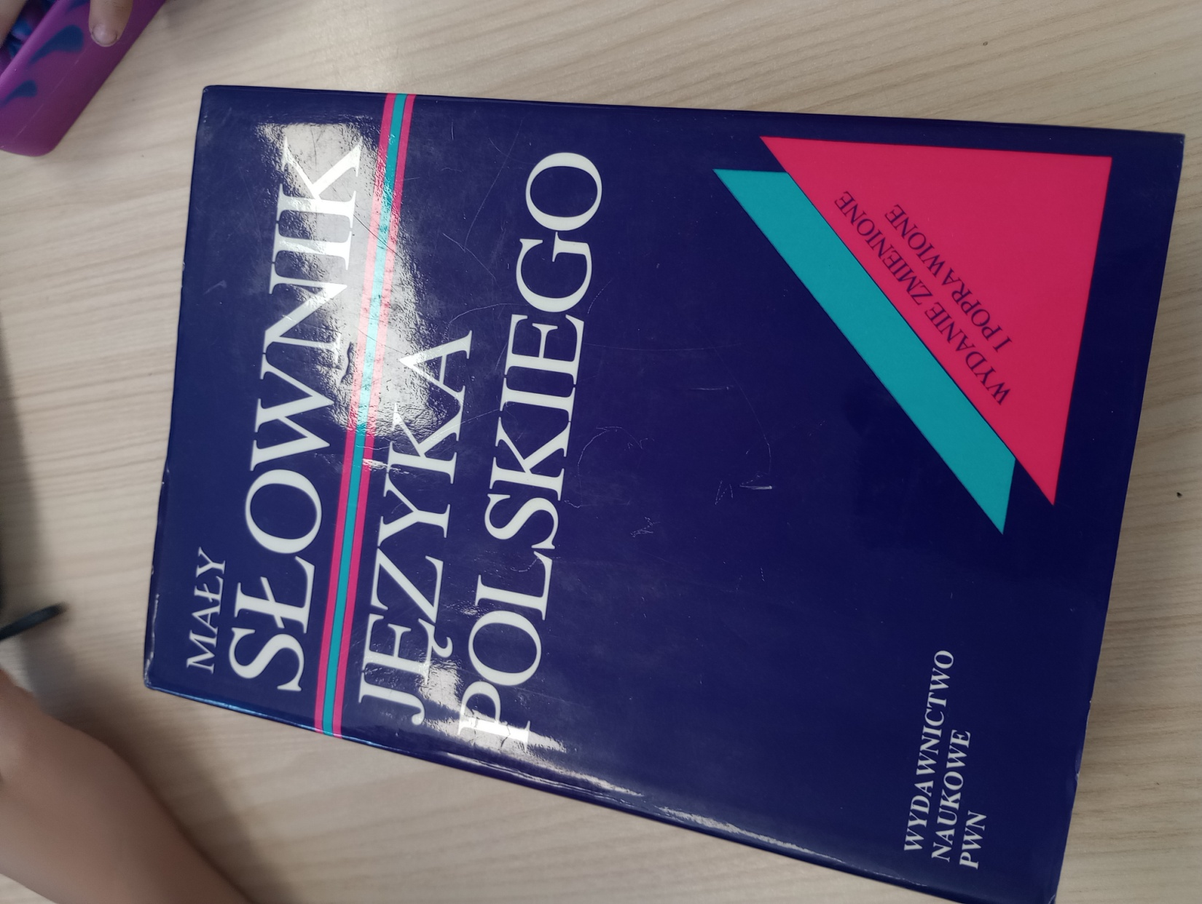
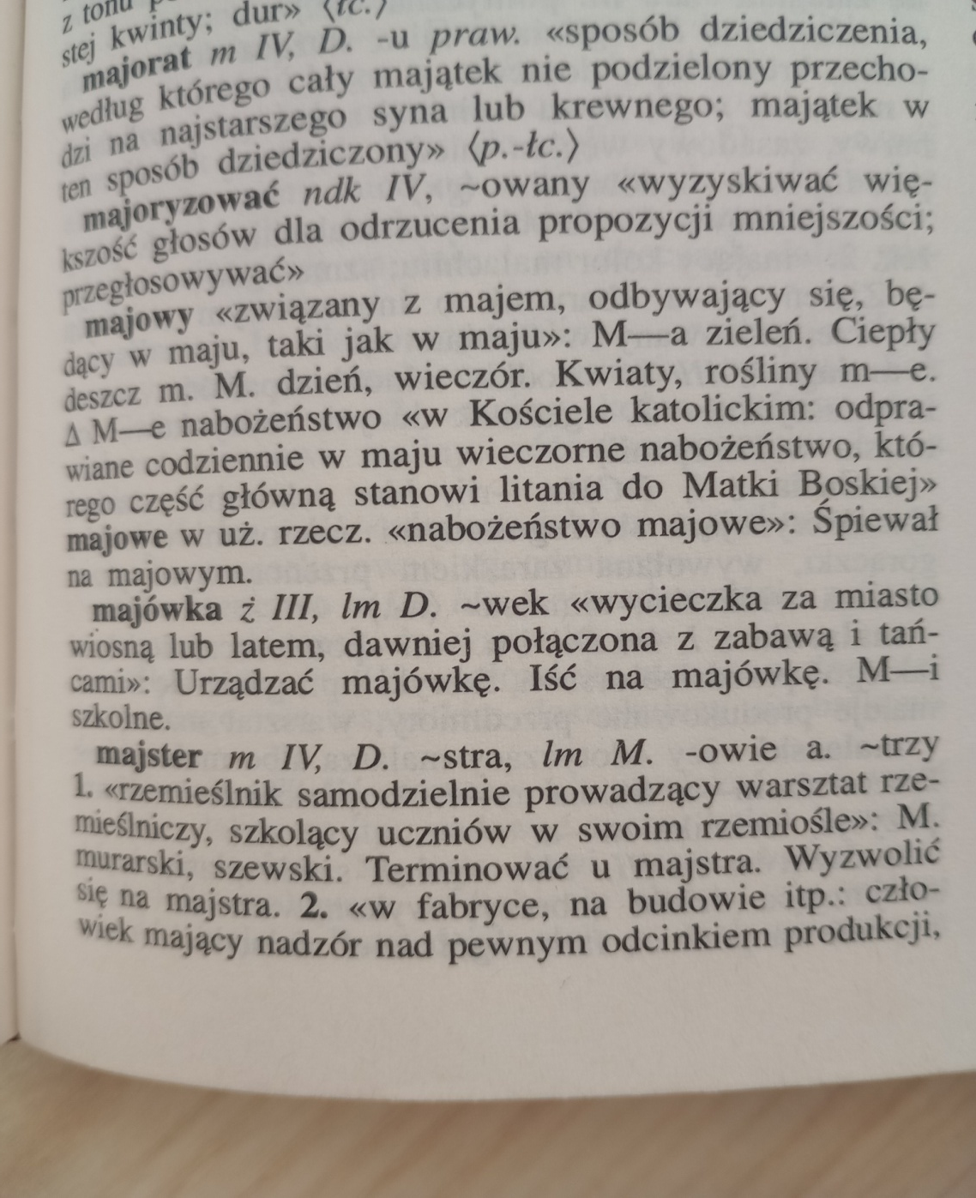
Musieliśmy odszukać w słownikach definicję „MAJÓWKI”

Slide 13
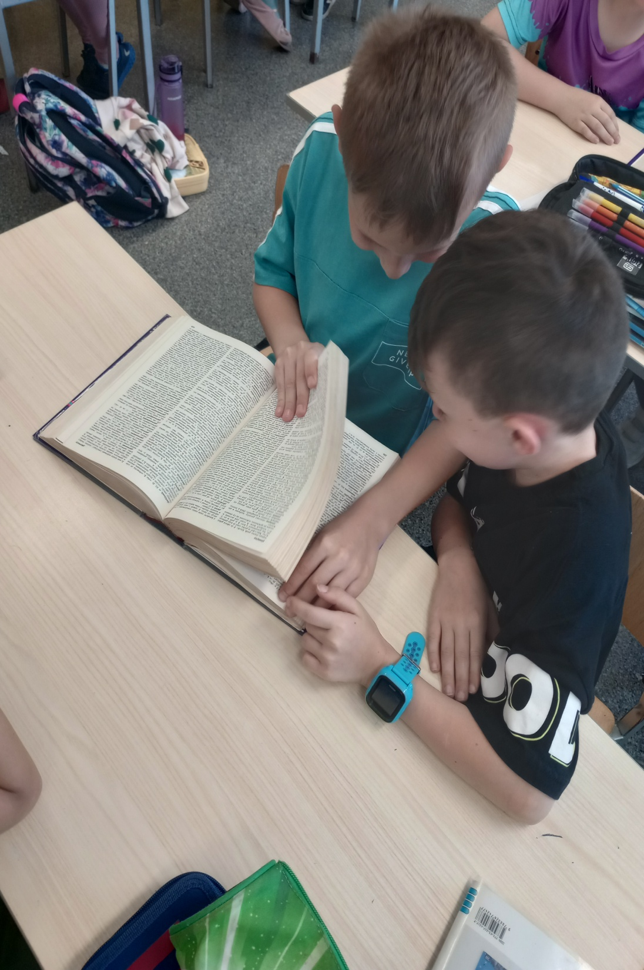

Slide 14
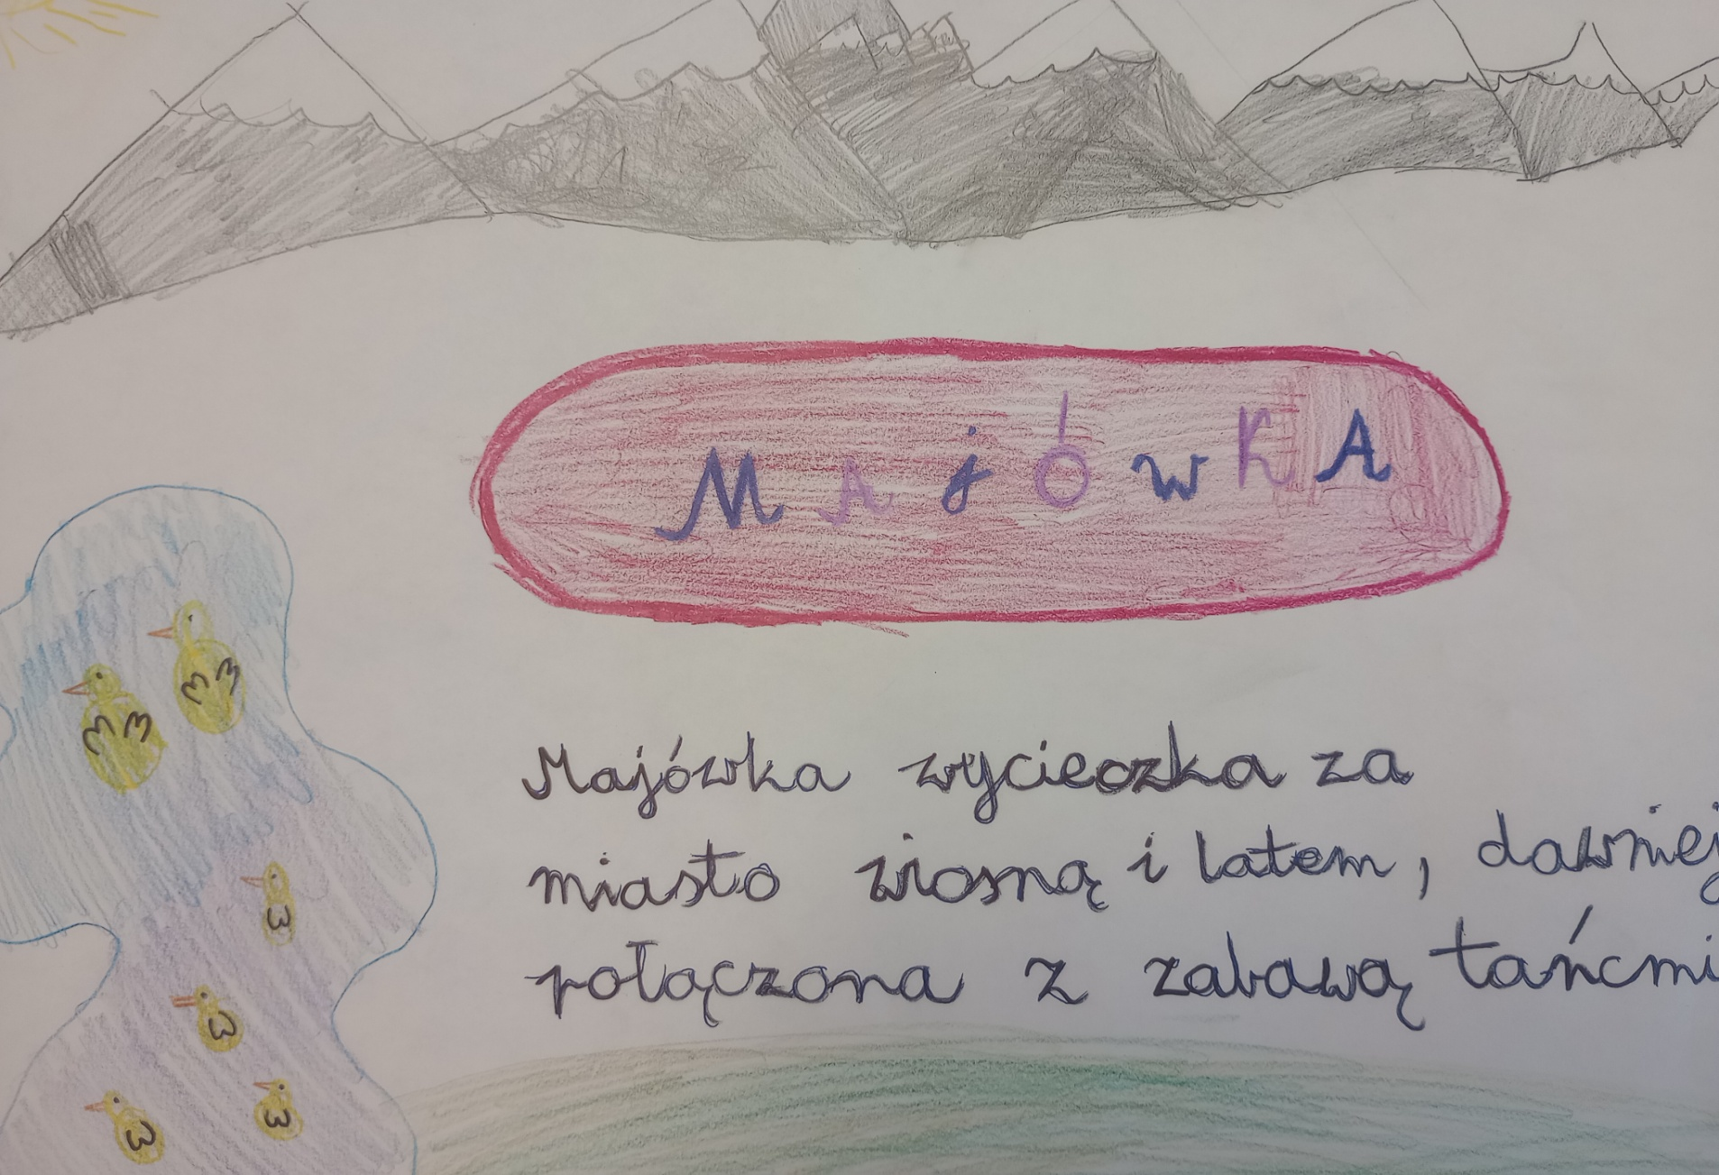
I zilustrować znaczenie tego słowa.

Slide 15
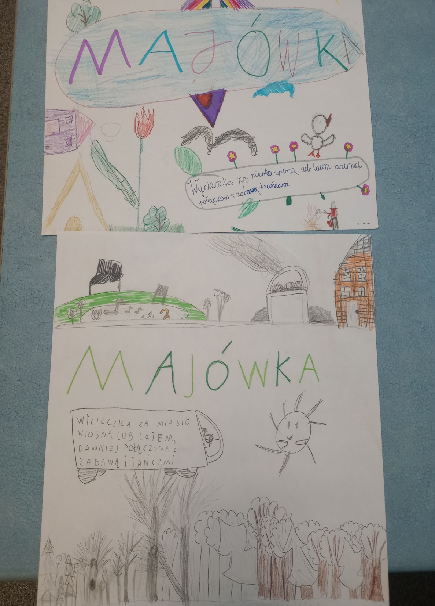
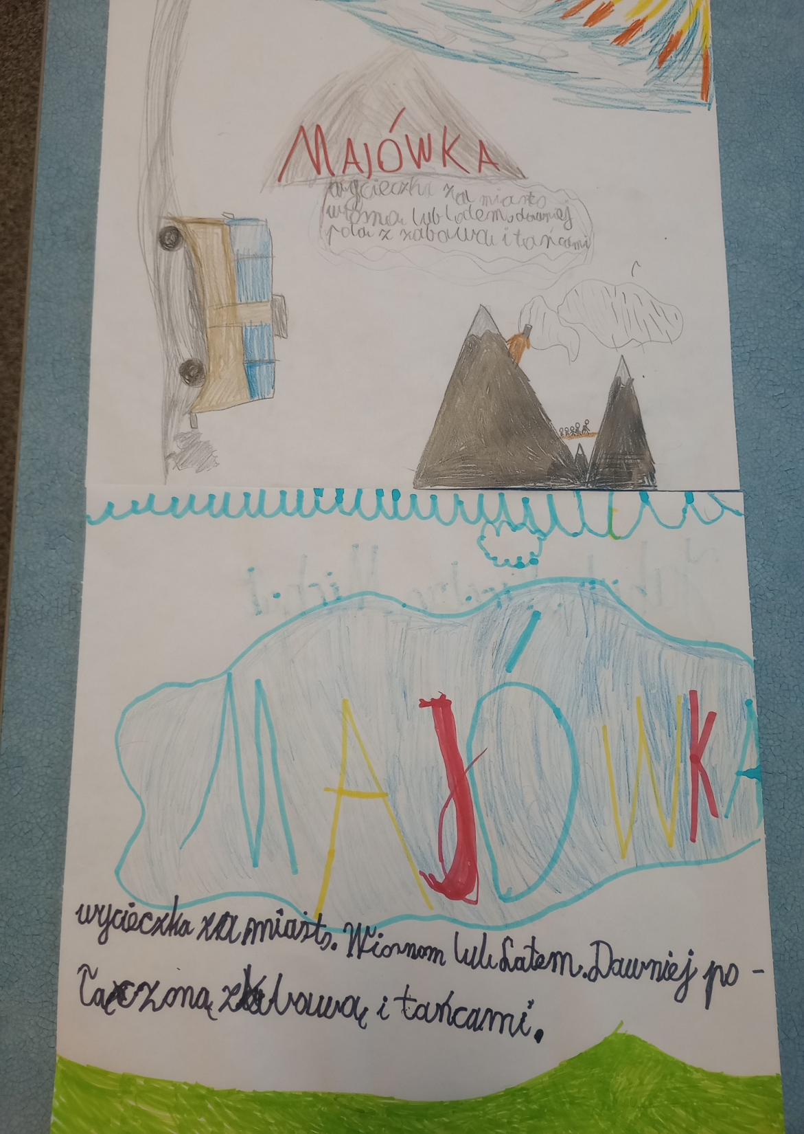

Slide 16
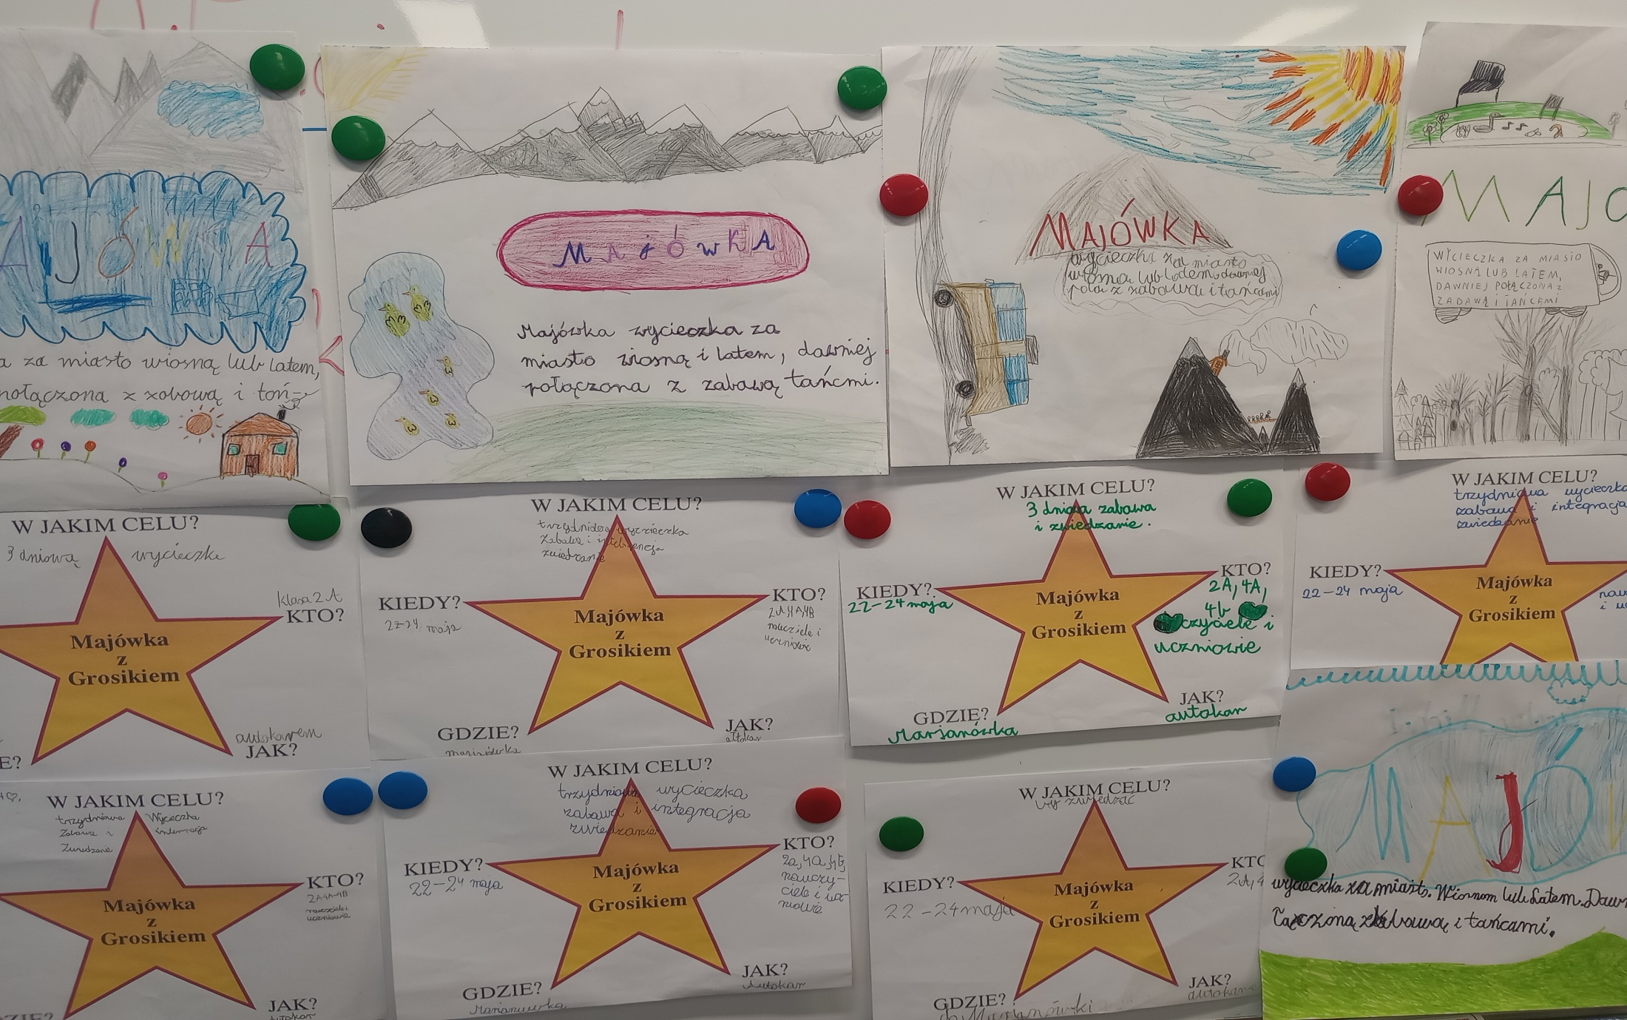
Planowaliśmy nasz wyjazd za pomocą gwiazdy pytań.

Slide 17
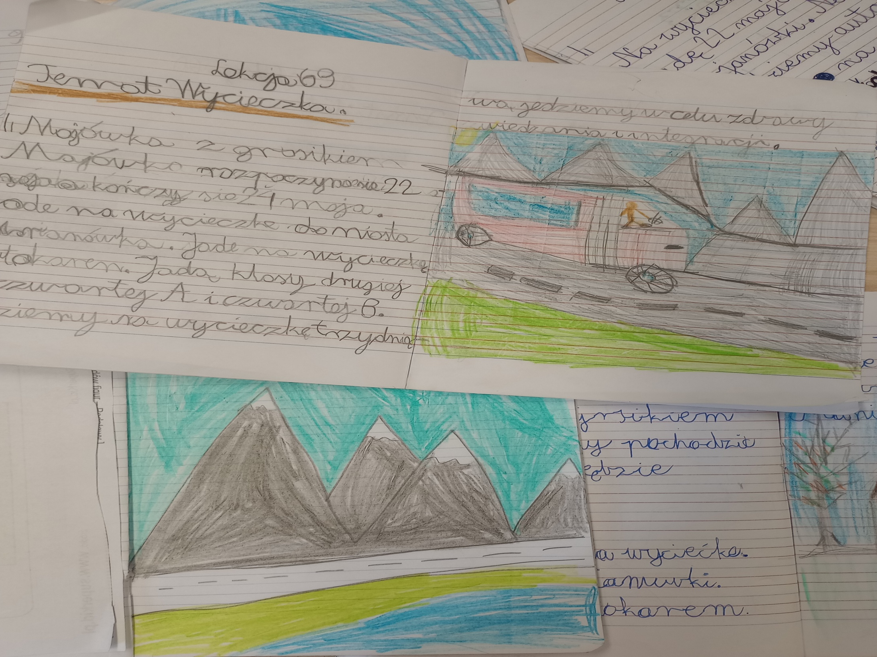

Slide 18
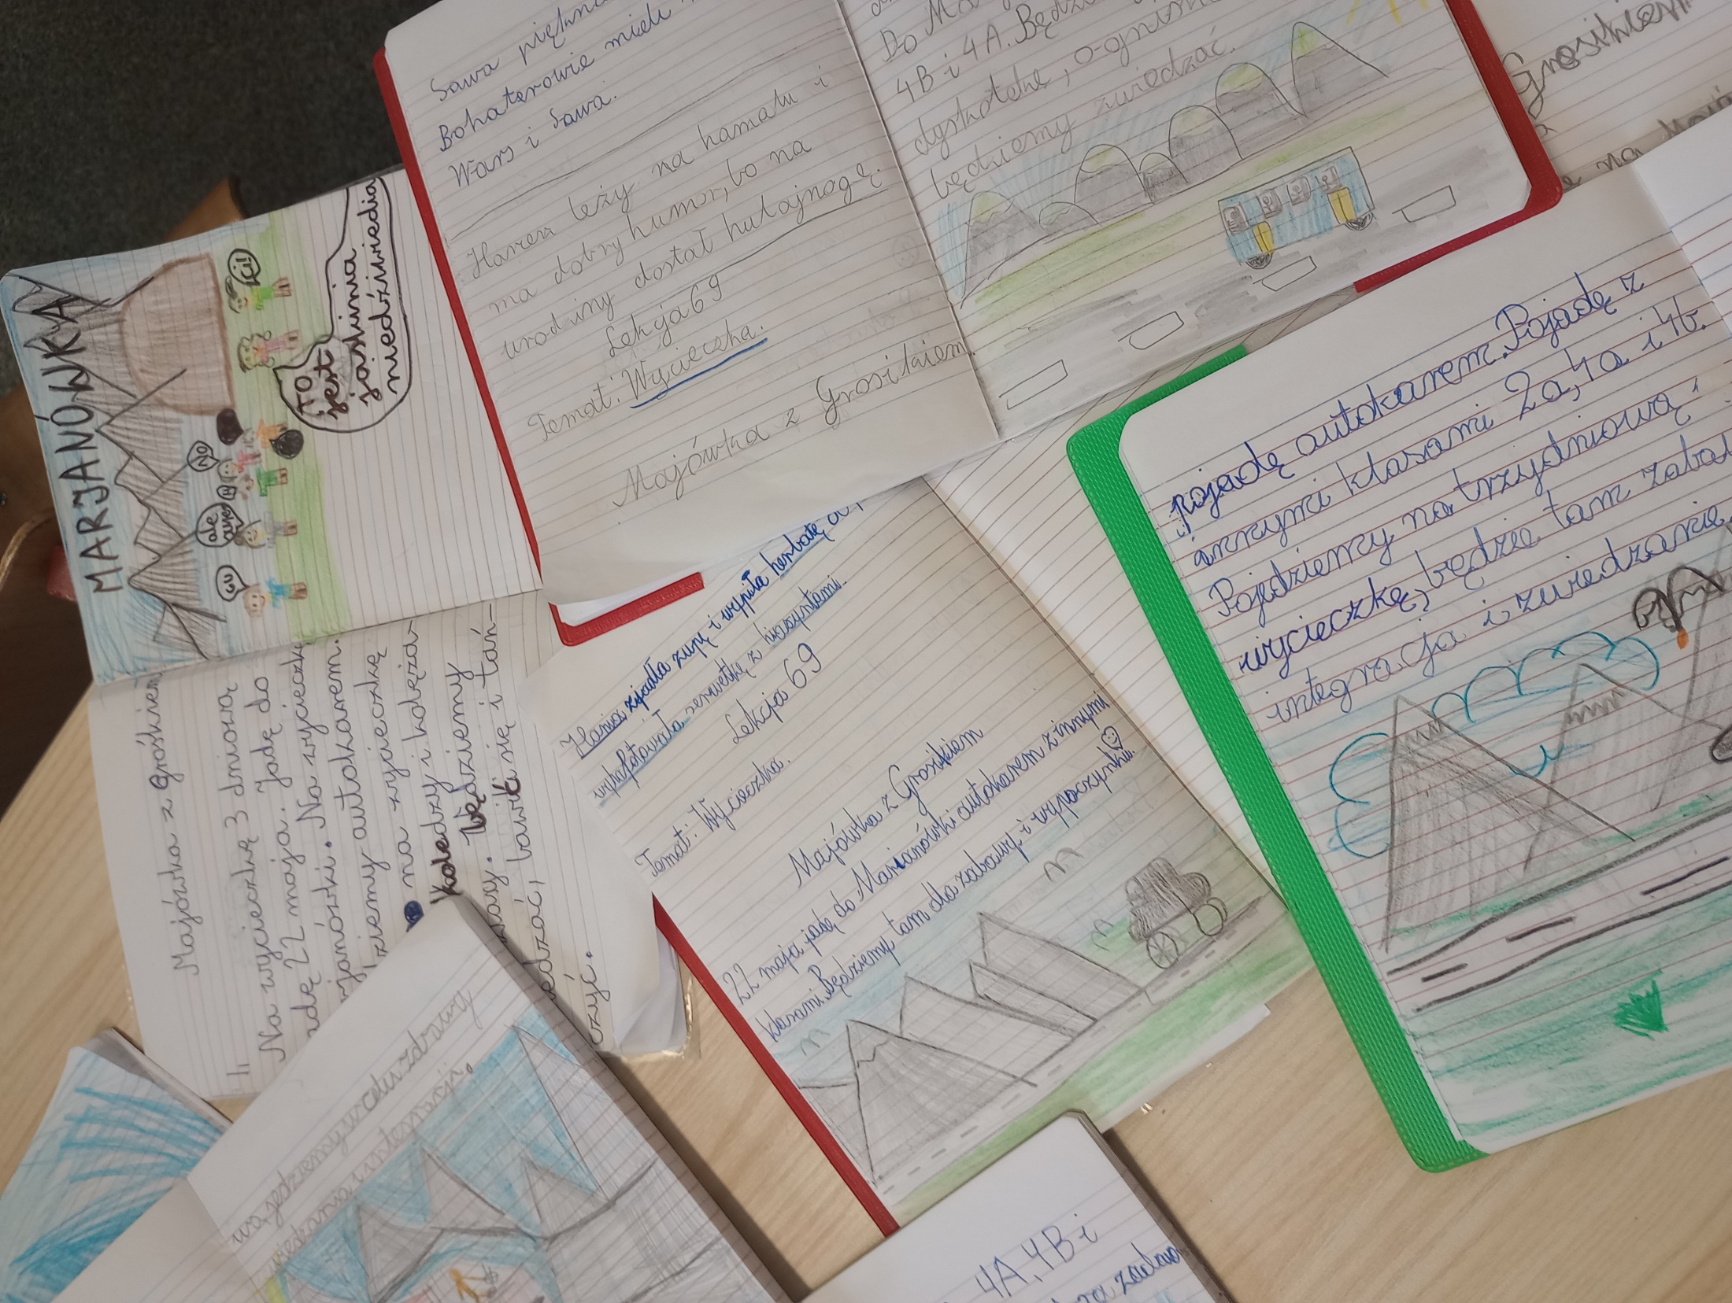

Slide 19
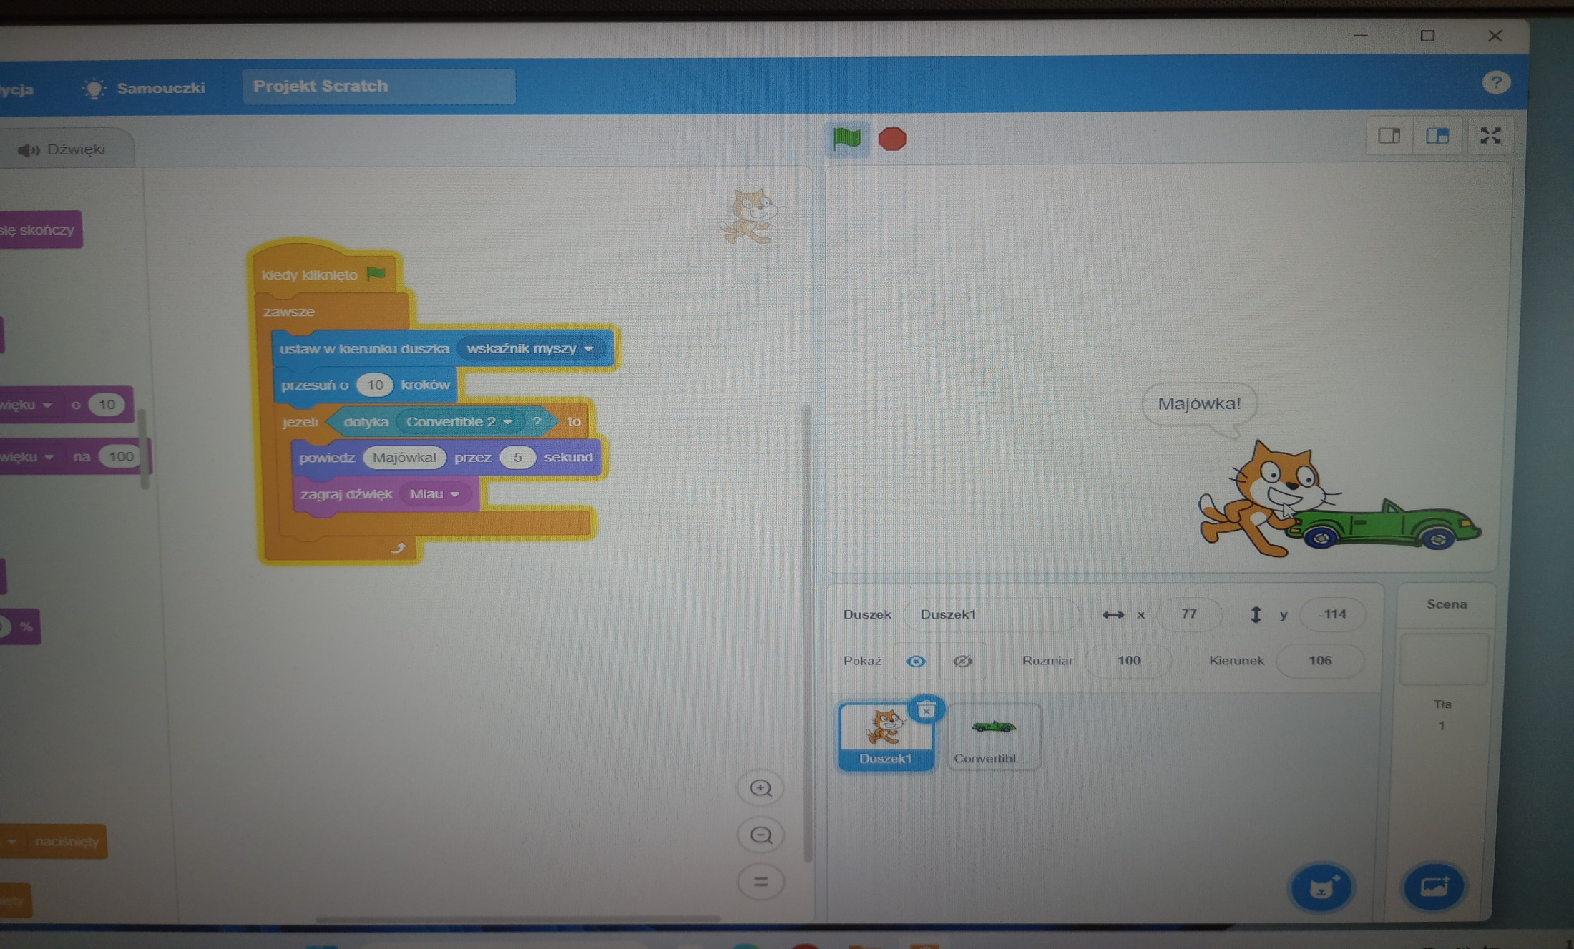
Nawet stworzyliśmy majówkowy skrypt w Scratchu ;)

Slide 20
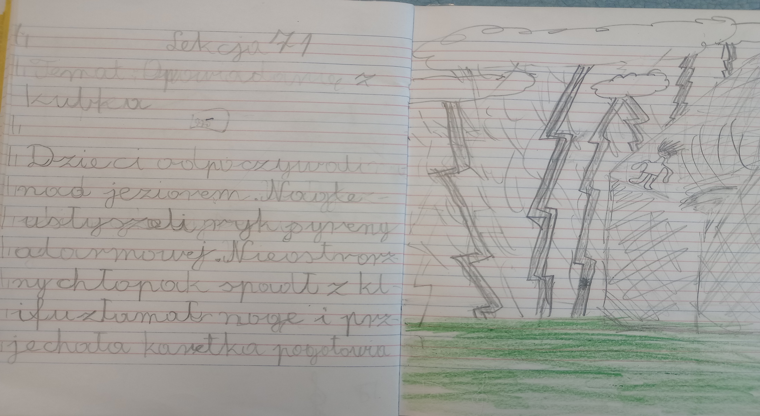
Świetnie bawiliśmy się przy grupowej pracy, tworząc opowiadanie metodą „FABUŁA Z KUBKA”.

Slide 21
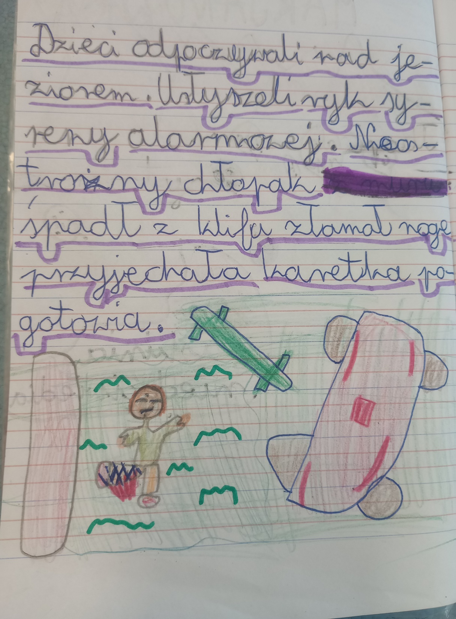
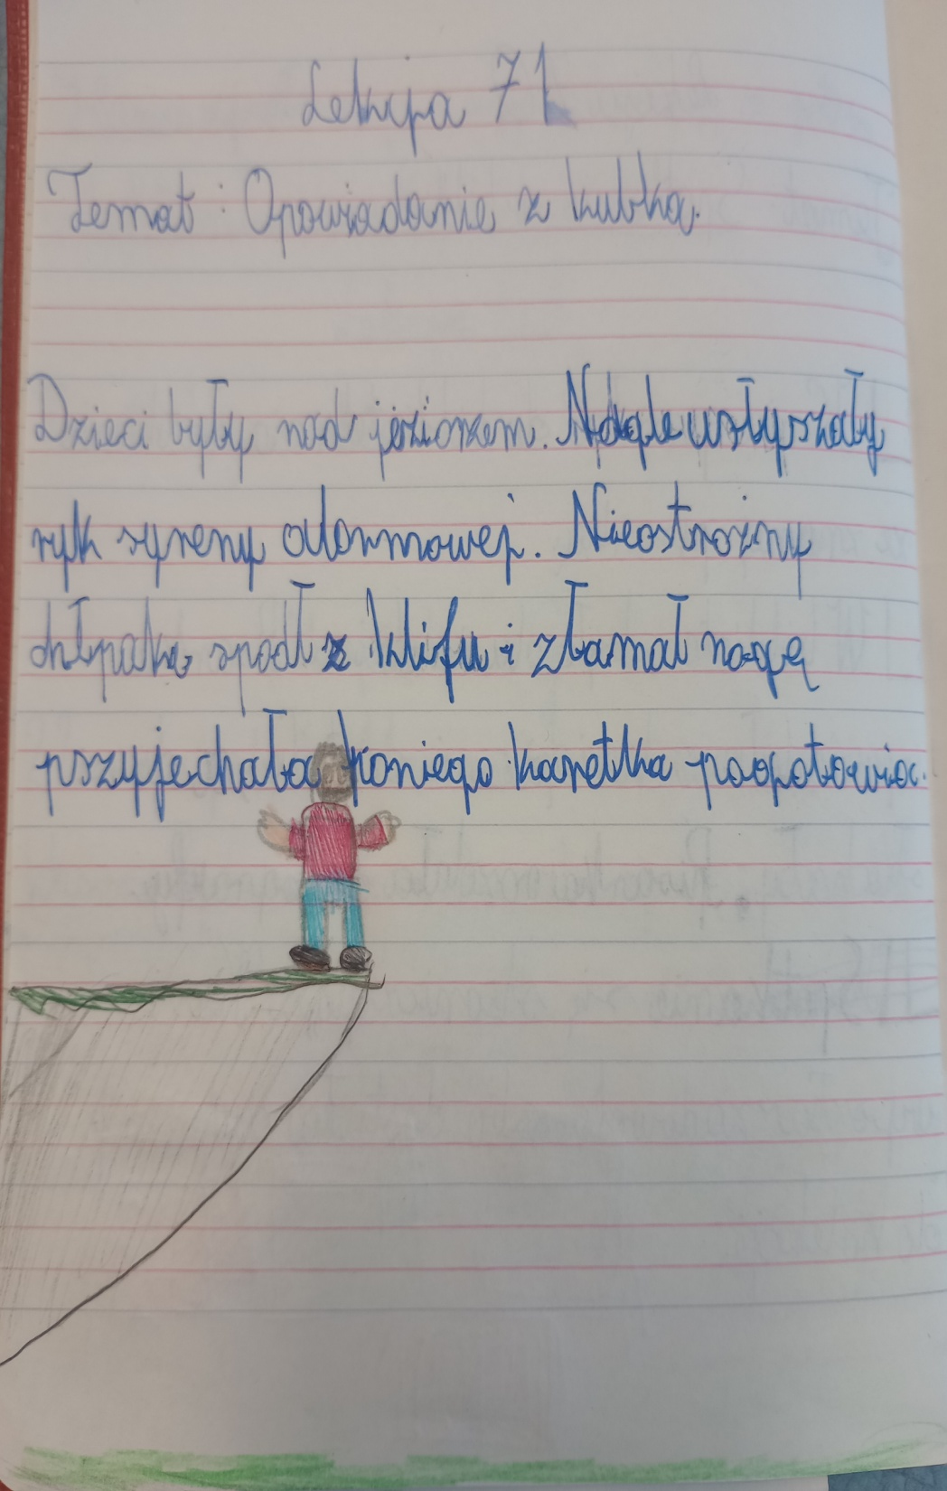

Slide 22
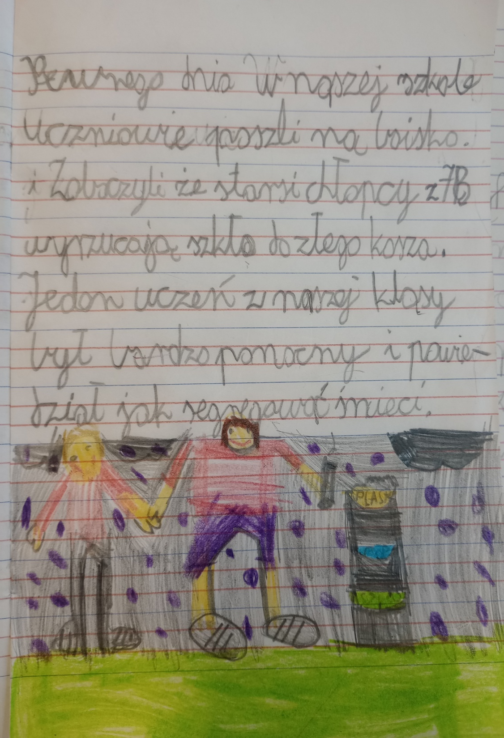
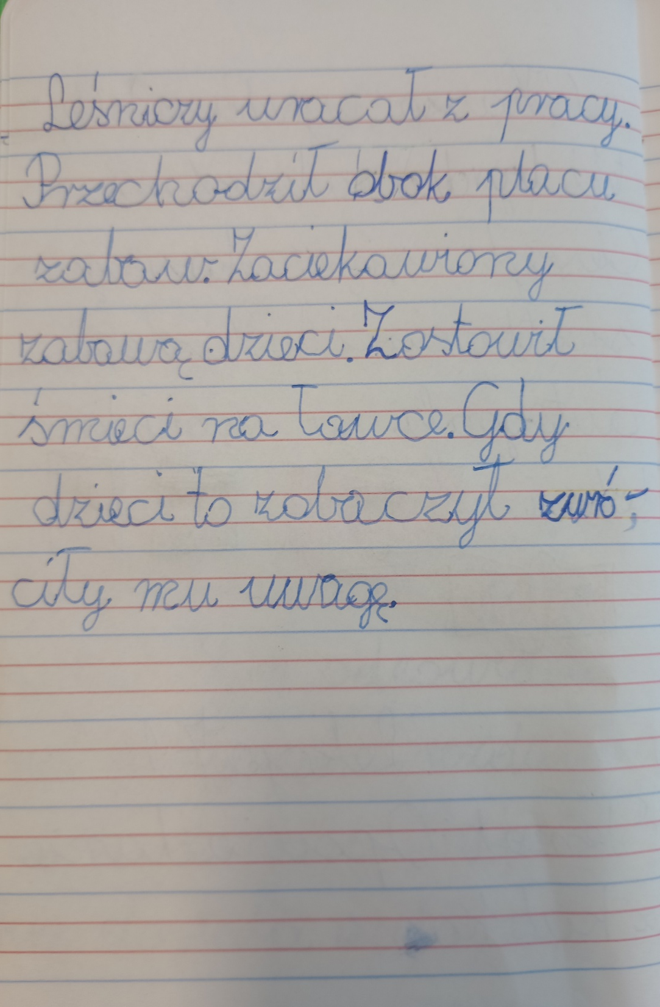

Slide 23
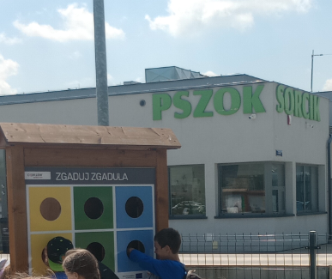
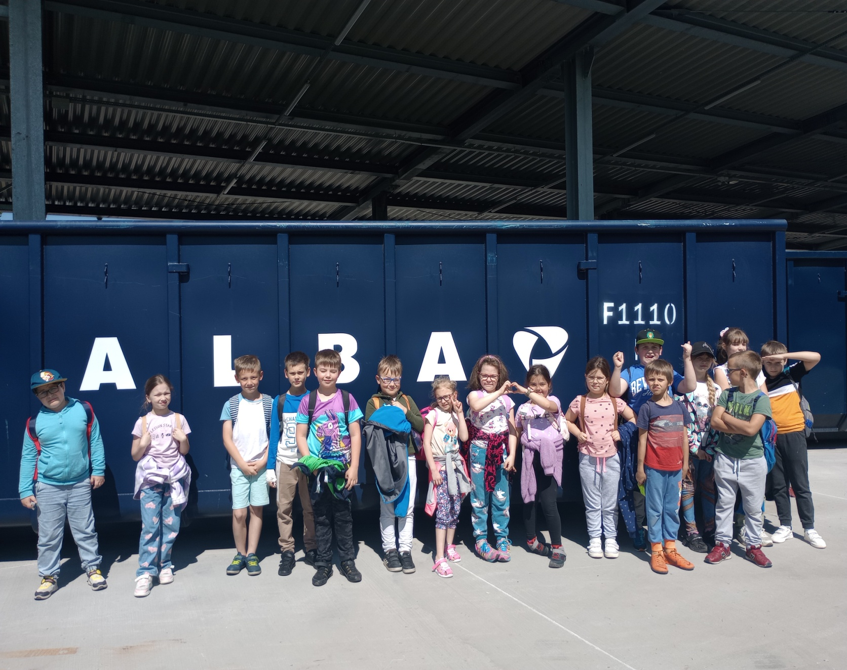
A w ramach lekcji segregacji odwiedziliśmy pobliski punkt PSZOK - Sorcik

Slide 24
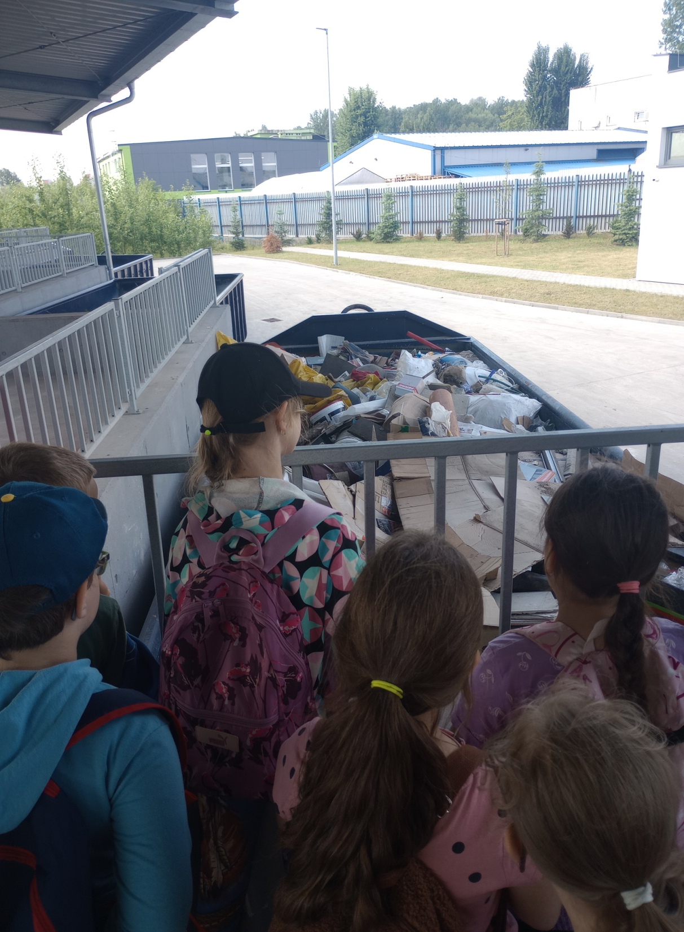
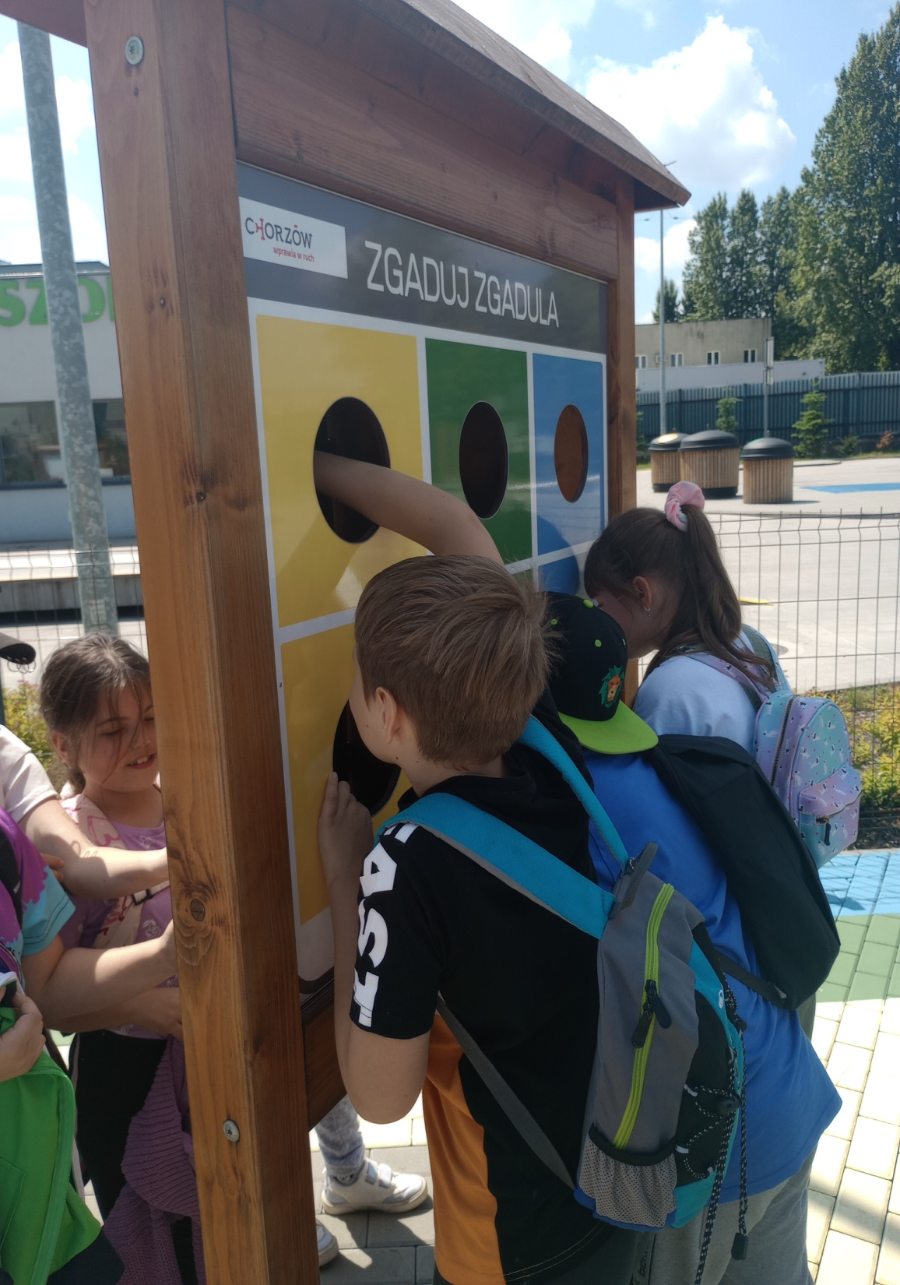

Slide 25
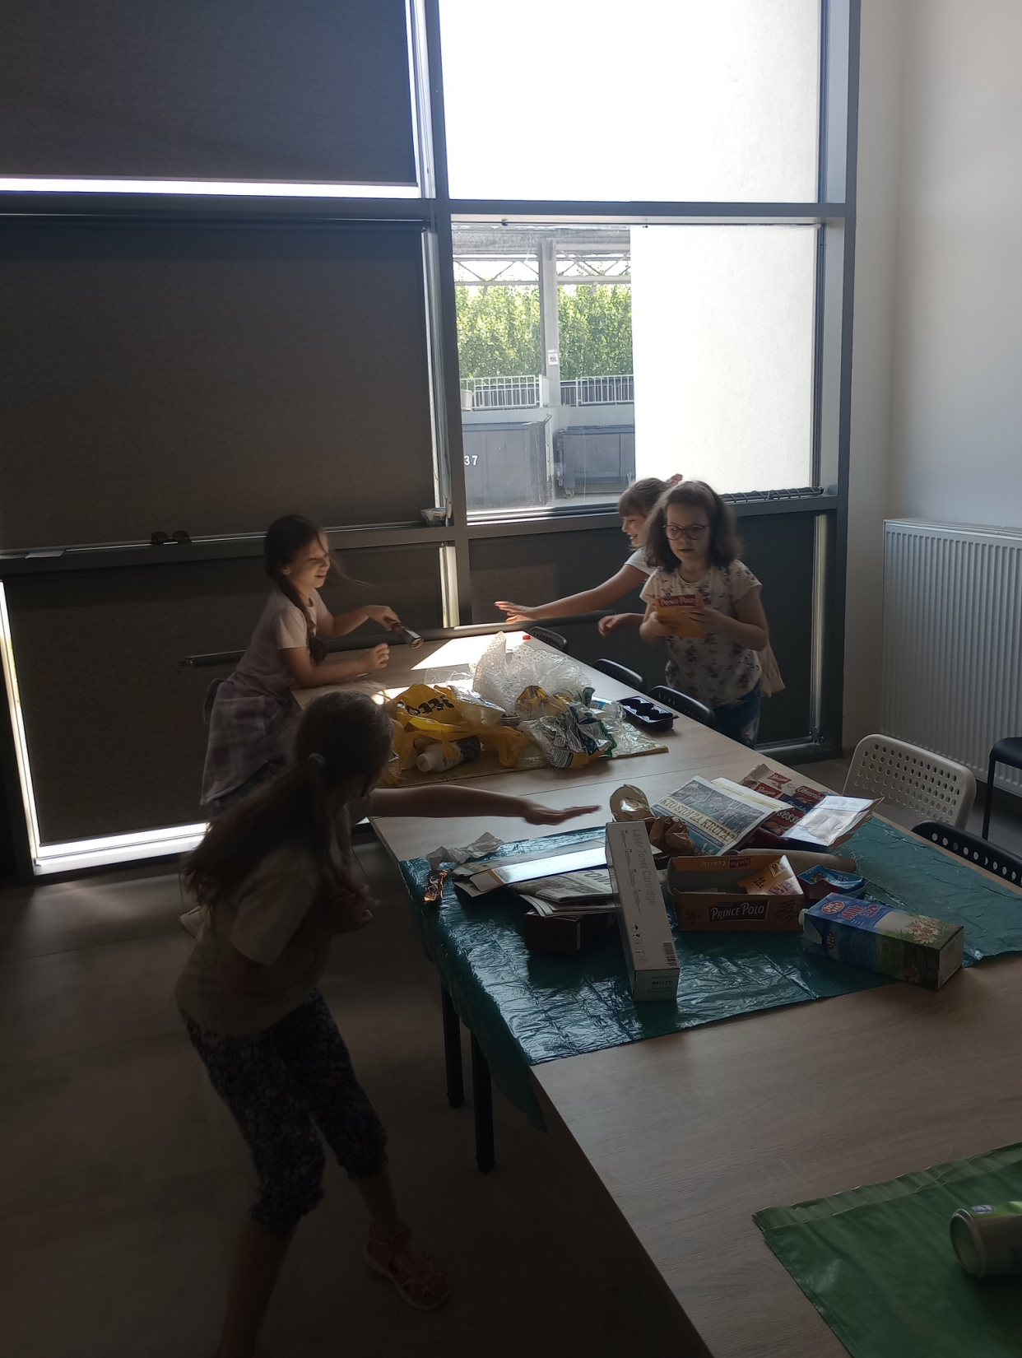
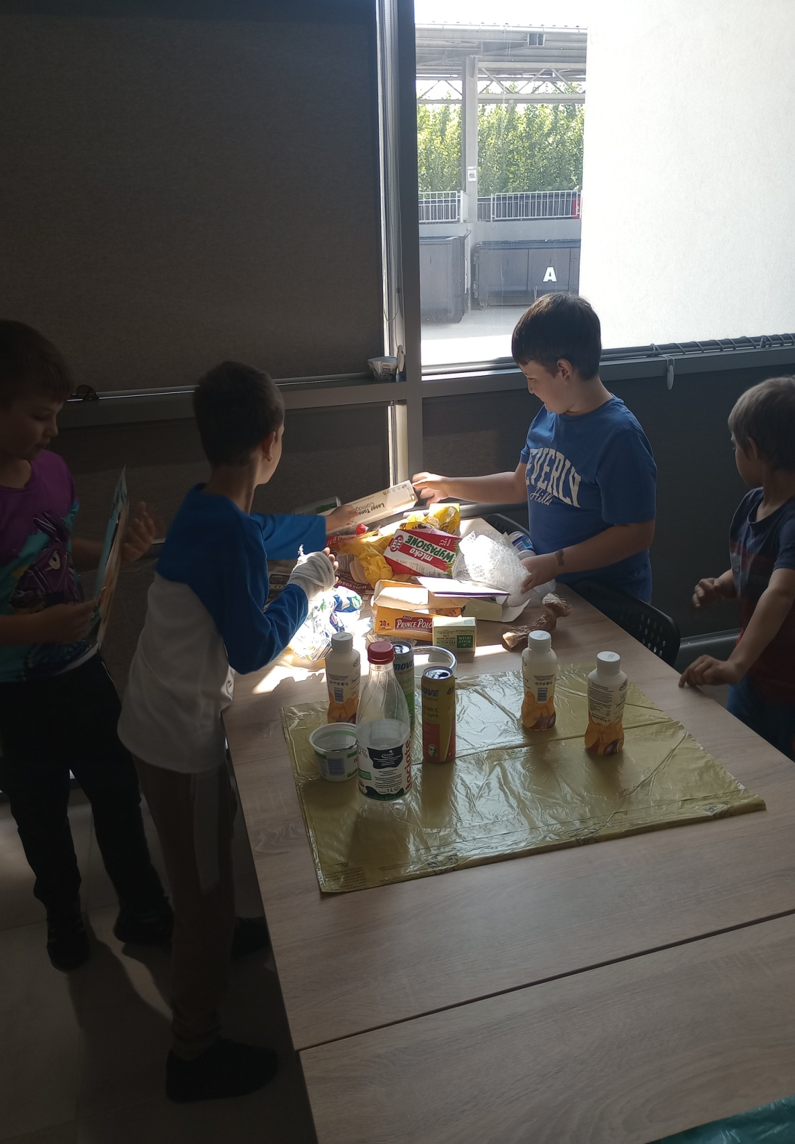

Slide 26
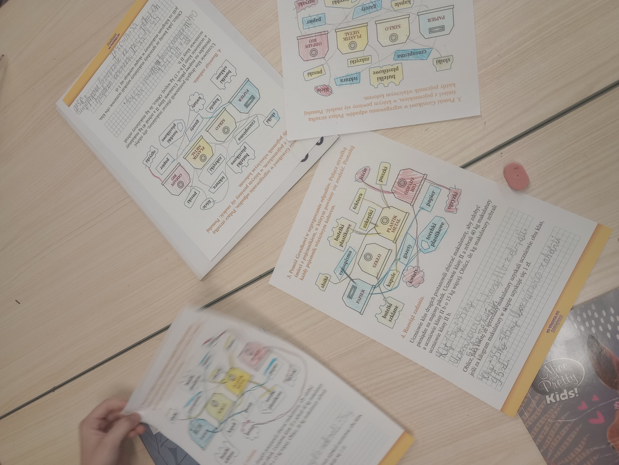
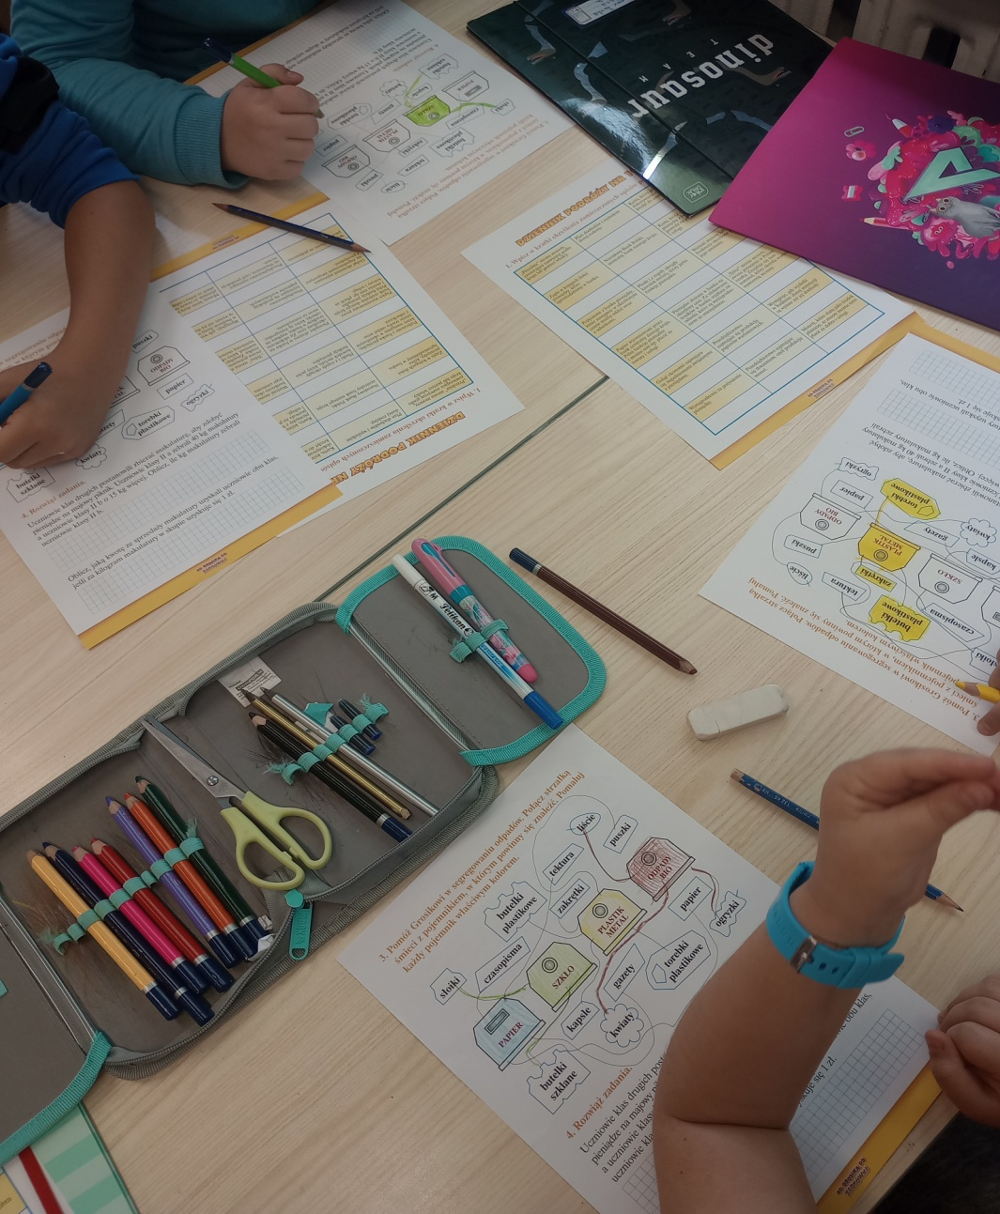
Oczywiście uzupełniliśmy dzienniki podróży.

Slide 27
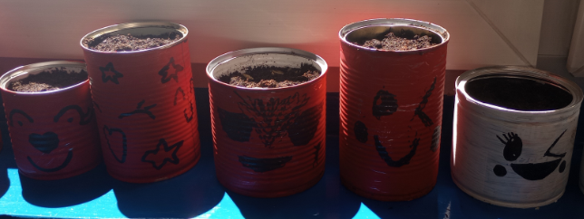
A na koniec grosikowej majówki, wykorzystaliśmy stare puszki i przerobiliśmy je na doniczki.
PS: Czekamy na rozkwit ☺

Slide 28
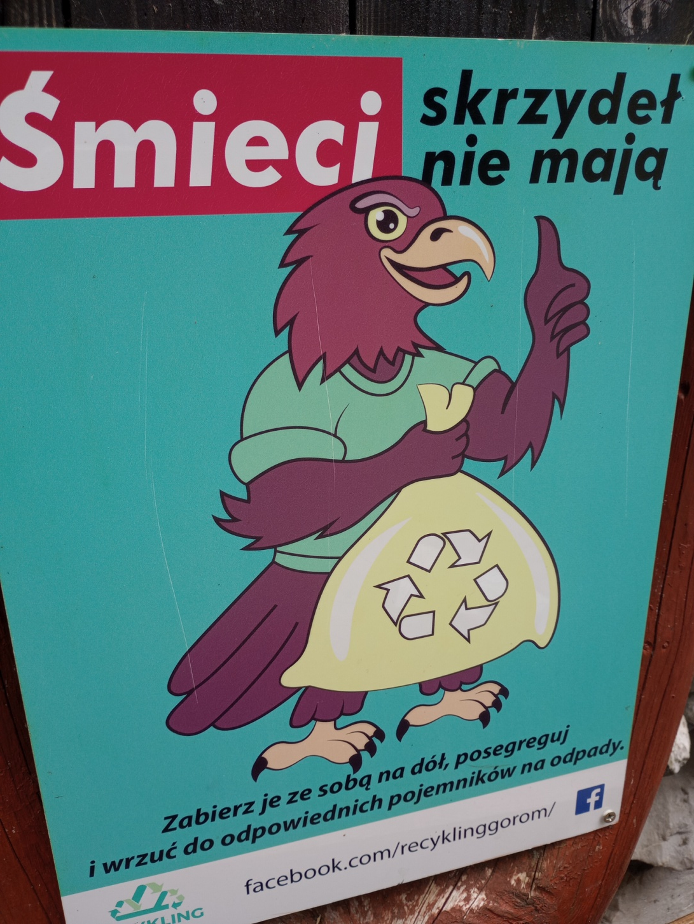
P
O
Z
D
R
A
W
I
A
M
Y

